Slide 1
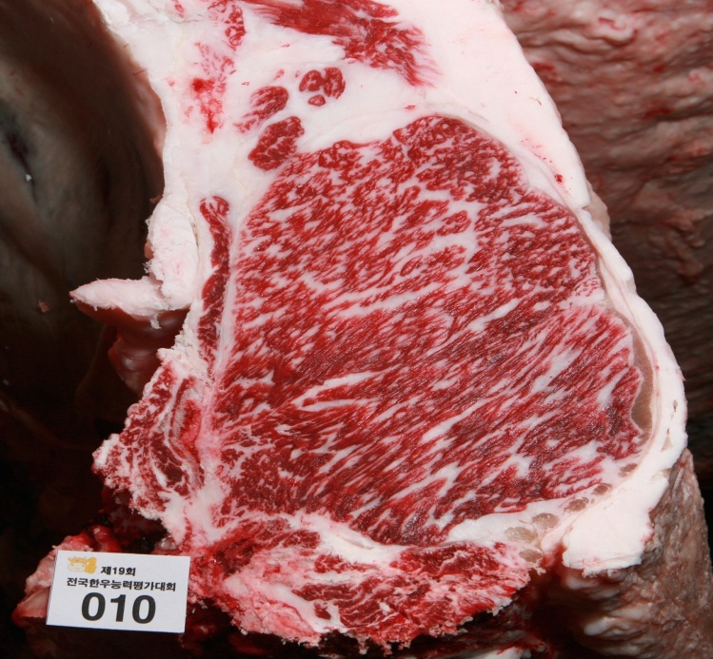
2018년도
등록을 통한 개량성과 및
혈통신뢰도 제고
대통령상
곡성박희애
지육 번호 | 도체중 | 등지방 두 께 | 배최장근 단 면 적 | 근 내 지방도
010 | 442kg | 6㎜ | 130㎠ | 9++
육량 지수 | 최종 등급 | 경락단가 | 경락가격
73.95 | 1++A | 120,000원/㎏ | 53,040천원
2018. 2. 21
한국종축개량협회 한우개량부
농학박사/부장 정 용 호

Slide 2
목 차
한우 산업과 등록을 하니까?
Ⅰ
친자확인 및 혈통신뢰도 제고
Ⅱ
개량성과분석 및 암소개량의 필요성
Ⅲ
역대 보증씨수소후대축도체성적
Ⅳ
계통을 통한 맞춤형 계획교배 실현
Ⅳ
맺 음 말
Ⅳ

Slide 3
한우산업 현황

Slide 4
(천두)
(단위 : 년, 천두)
한우산업의 현황
□ 연도별 한육우 사육동향(17년 4/4분기)
- 자료출처 : 가축통계결과
- ’01년도를 기점으로 계속 증가추세 : 1,406천두(‘01) → 3,059천두(‘12)로 117.6% 증가
- ’12년 이후 암소감축정책 등의 영향으로 감소하였으나, 최근 송아지가격 상승에 따른 사육두수 증가
- ’17년 3분기 통계청 자료부터 소 이력제 자료로 대체된 추정치임

Slide 5
한우산업의 현황
□ 연도별 한우 사육 및 가임암소 두수(17년 4/4분기)
(단위 : 년, 천두, %)
구분 | 2010 | 2011 | 2012 | 2013 | 2014 | 2015 | 2016 | 2017
한우사육 두수 | 2,922 | 2,950 | 3,059 | 2,918 | 2,759 | 2,676 | 2,585 | 2,852
가임암소 두수 | 1,203 (41.2) | 1,249 (42.3) | 1,232 (40.3) | 1,166 (40.0) | 1,123 (40.7) | 1,099 (41.1) | 1,101 (42.6) | 1,218 (42.7)
- ’12년도 3,059천두를 기점으로 하향추세 → 2,655천두(’17년 6월말)로 13.2% 감소
- 가임암소는 ’12년 이후 암소감축정책 등의 영향으로 감소하여 ’17년6월 현재가 1,147두임.

Slide 6
한우산업의 현황
□ 연도별 암소도축비율
(단위: 년, 천두, %)
구 분 |  | 2008 | 2009 | 2010 | 2011 | 2012 | 2013 | 2014 | 2015 | 2016 | 2017
한우전체 도축두수 |  | 588 | 644 | 602 | 718 | 843 | 960 | 921 | 884 | 737 | 742
암소 | 도축 두수 | 263 | 300 | 263 | 294 | 436 | 511 | 448 | 413 | 354 | 339
 | 도축 비율 | 44.7 | 46.6 | 43.7 | 40.9 | 51.7 | 53.2 | 48.6 | 46.7 | 48.0 | 45.7
※자료 : 축산물품질평가원 통계자료
○ ’17년 거세우 도축두수 385,081두, 수소는 18,100두
○ 43.7%(‘10) => 51.7%(’12) => 46.7%(’15) => 45.7%(’17)
○ 2012년도부터 시행한 암소도축지원사업으로 인하여 암소도축두수의 급격한 상승 초래하였으나 , 최근 우량암소 지원 사업등으로 인해 암소도축두수가 감소되고 있는 것으로 추정
※산지 송아지가격은 높게형성되고 있는나 경락가격 보합세를 경향 유지

Slide 7
한우산업의 현황
□ 한우 송아지생산두수 현황(2017.12월 말기준)
시 도 | 소 계 | 암 | 수 | 비고
경 기 도 | 60,000 | 29,000 | 31,000
강 원 도 | 64,000 | 31,000 | 33,000
충청북도 | 66,000 | 32,000 | 34,000
충청남도 | 116,000 | 56,000 | 60,000
전라북도 | 109,000 | 53,000 | 56,000
전라남도 | 147,000 | 71,000 | 76,000
경상북도 | 185,000 | 90,000 | 95,000
경상남도 | 112,000 | 54,000 | 58,000
제 주 도 | 19,000 | 9,000 | 10,000
전국합계 | 878,000 | 425,000 | 453,000
광역시와 프리마틴소는 각 도와 수소로 편입하였음.

Slide 8
한우산업의 현황
□ 연도별 가임암소 및 송아지생산두수현황

Slide 9
한우산업의 현황
□ 한우 정액공급현황(2014~2017)
구분 | 1월 | 2월 | 3월 | 4월 | 5월 | 6월 | 7월 | 8월 | 9월 | 10월 | 11월 | 12월 | 누계
2014년 | 111,699 | 124,390 | 134,950 | 141,310 | 151,310 | 140,757 | 178,291 | 223,030 | 205,020 | 176,950 | 175,451 | 148,900 | 1,912,058
2015년 | 112,150 | 119,005 | 135,580 | 136,340 | 138,740 | 180,518 | 231,178 | 194,781 | 196,624 | 179,966 | 166,459 | 145,687 | 1,937,028
2016년 | 113,057 | 97,540 | 146,950 | 136,874 | 144,220 | 155,557 | 214,775 | 198,939 | 189,280 | 154,330 | 157,150 | 150,240 | 1,858,912
2017년 | 122,440 | 130,031 | 99,811 | 151,070 | 154,750 | 178,636 | 222,541 | 168,000 | 215,970 | 195,774 | 178,848 | 135,643 | 1,953,514

Slide 10
한우산업의 현황
□ 연도별 축산물 소비량
년도 | 전체소비량(톤) |  |  |  | 1인당소비량(Kg)
 | 우육 | 돈육 | 계육 | 계 | 우육 | 돈육 | 계육 | 계
1995 | 301,217 | 661,710 | 268,076 | 1,231,003 | 6.72 | 14.75 | 5.98 | 27.45
1996 | 322,870 | 696,931 | 283,323 | 1,303,124 | 7.14 | 15.40 | 6.26 | 28.80
1997 | 361,953 | 698,261 | 279,036 | 1,339,250 | 7.93 | 15.30 | 6.07 | 29.30
1998 | 345,486 | 700,763 | 260,375 | 1,306,624 | 7.44 | 15.10 | 5.61 | 28.15
1999 | 392,714 | 755,356 | 282,975 | 1,431,045 | 8.38 | 16.12 | 6.04 | 30.54
2000 | 402,381 | 779,908 | 327,298 | 1,509,587 | 8.51 | 16.50 | 6.92 | 31.93
2001 | 384,054 | 807,421 | 350,300 | 1,541,775 | 8.12 | 16.80 | 7.30 | 32.22
2002 | 402,683 | 810,447 | 383,136 | 1,596,266 | 8.45 | 17.00 | 8.00 | 33.45
2003 | 390,247 | 834,059 | 375,319 | 1,599,625 | 8.14 | 17.40 | 7.90 | 33.44
2004 | 327,776 | 856,682 | 318,849 | 1,503,307 | 6.80 | 17.90 | 6.60 | 31.30
2005 | 316,853 | 838,479 | 356,743 | 1,512,075 | 6.74 | 17.82 | 7.58 | 32.14
2006 | 330,554 | 874,704 | 416,849 | 1,622,107 | 6.84 | 18.11 | 8.63 | 33.58
2007 | 368,749 | 931,339 | 433,787 | 1,733,875 | 7.60 | 19.20 | 9.00 | 35.80
2008 | 365,116 | 926,764 | 435,991 | 1,727,871 | 7.50 | 19.10 | 9.00 | 35.60
2009 | 395,536 | 915,534 | 469,128 | 1,780,198 | 8.11 | 19.10 | 9.62 | 36.83
2010 | 431,299 | 940,620 | 522,310 | 1,894,229 | 8.82 | 19.24 | 10.68 | 38.74
2011 | 505,847 | 937,643 | 566,185 | 2,009,675 | 10.16 | 18.84 | 11.37 | 40.37
2012 | 486,021 | 960,000 | 579,371 | 2,025,392 | 9.72 | 19.19 | 11.59 | 40.50
2013 | 519,002 | 1,049,300 | 579,944 | 2,148,246 | 10.33 | 20.89 | 11.55 | 42.77
2014 | 542,312 | 1,118,965 | 647,077 | 2,308,354 | 10.75 | 21.80 | 12.83 | 45.38
2015 | 553,767 | 1,166,407 | 675,755 | 2,395,929 | 10.90 | 22.80 | 13.40 | 47.10

Slide 11
한우를 등록 하니까?
☞ 우량종자확보는 곧 경쟁력이다.
☞ 가축개량의 주체는 농가자신이다.

Slide 12
한우등록을 하면…
1. 등록우와 일반송아지 가격차이가 난다.
(단위 : 천원)
연도 | 등록우경매시장 | 일반우경매시장 | 가격차이
2011년 | 2,066천원 | 1,709천원 | 358천원
2012년 | 1,461천원 | 1,437천원 | 24천원
2013년 | 1,592천원 | 1,466천원 | 125천원
2014년 | 2,199천원 | 2,122천원 | 77천원
2015년 | 2,827천원 | 2,649천원 | 178천원
2016년 | 3,336천원 | 3,242천원 | 94천원
2017년 | 3,289천원 | 3,219천원 | 70천원

Slide 13
2. 한우계대에 따른 출하가격 비교(암소)
(단위:천원)
(단위:두수)
※ 자료출처 : 축산물품질평가원 (’14~’16년 기준, 경매가격이 있는 암소 등록우 465,203두)
□ 계대가 올라갈수록 출하 수취가격은 높게 받고 있음.

Slide 14
3. 한우계대에 따른 출하가격 비교(거세우)
(단위:천원)
(단위:두수)
※ 자료출처 : 축산물품질평가원 (’14~’16년 기준, 경매가격이 있는 거세우 336,645)
□ 계대가 올라갈수록 출하 수취가격은 높게 받고 있음.

Slide 15
4. 한우선형심사필 후대축 경매우시장 가격비교
□ 선형심사 점수별 경매가격비교분석
(단위 : 천원)
(단위 : 두)
※ 자료출처 : 한국종축개량협회. 2016년 전국 한우 등록우 경매시장
□ 한우선형심사 필한 어미소의 점수가 높은 후대축 송아지가 점수가
낮은 송아지에 비해 높은 가격을 받고 있음.

Slide 16
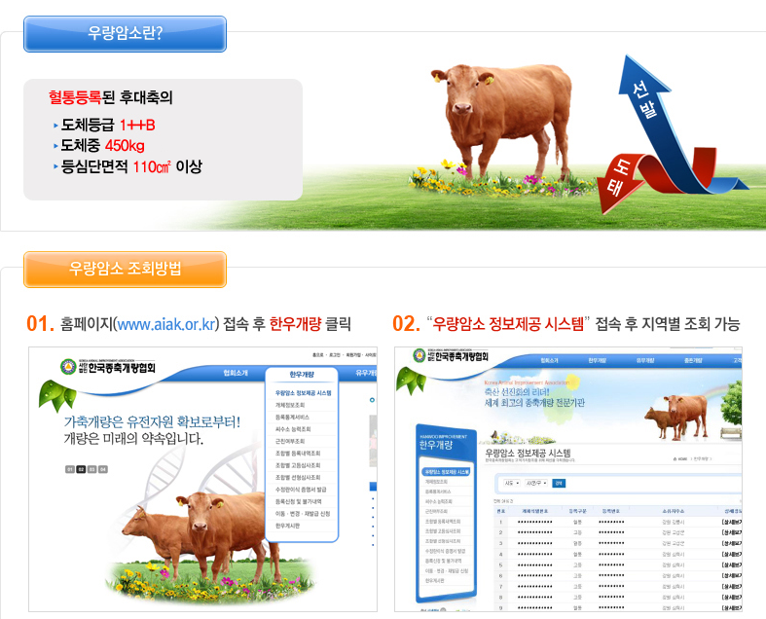
5. 우량암소 보유현황을 확인가능

Slide 17
□ 도별 우량암소 보유현황 파악 가능
지 역 | 2017년 6월
 | 기존 기준 | 현재 기준 | 계 | 농가
경기(인천) | 195 | 297 | 492 | 335
강 원 | 161 | 358 | 519 | 410
충 북 | 117 | 197 | 314 | 230
충남(대전,세종) | 95 | 209 | 304 | 219
전 북 | 341 | 600 | 941 | 553
전남(광주) | 455 | 579 | 1,034 | 718
경북(대구) | 497 | 878 | 1,375 | 1,031
경남(부산,울산) | 627 | 1,048 | 1,675 | 1,262
제 주 | 23 | 47 | 70 | 53
계 | 2,511 | 4,213 | 6,724 | 4,811
◎ 기존 : 후대축 도체성적 육질등급 1++, 등심단면적 110㎠ 이상
◎ 현재 : 후대축 도체등급 1++B, 도체중 450kg, 등심단면적 110㎠ 이상

Slide 18
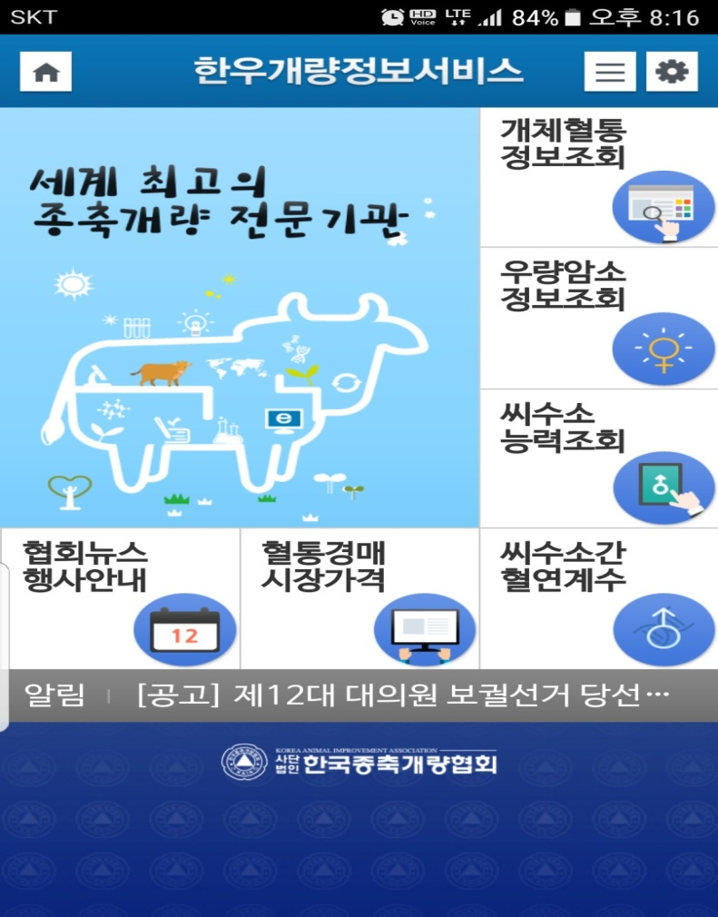
6. 한우개량정보를 쉽게 얻을 수 있다.
□ 어디서나 개체의 혈통능력 파악과 계획교배를 할 수 있다.
한우개량정보서비스 | 한우계획교배
협회 홈페이지에서 가장 많이 이용되는 조회서비스 탑재 | 현장 이용가능한 맞춤형 계획교배 기능 탑재

Slide 19
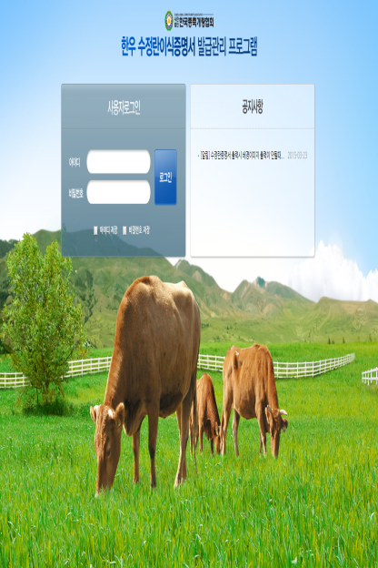
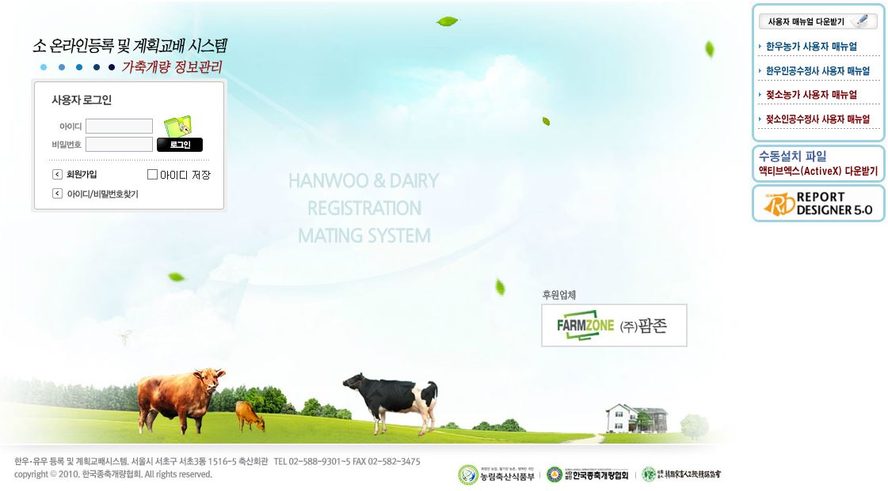
6. 한우개량정보를 쉽게 얻을 수 있다.
□ 실시간 수정란이식증명서발급 및 계획교배 서비스 가능.
수정란이식증명서 발급 프로그램 | 소온라인등록 및 계획교배시스템
수정란생산정보 및 공란우정보수집 자동화 기능 구축 | 한우자가등록 및 농가맞춤형 계획교배 프로그램 구축

Slide 20
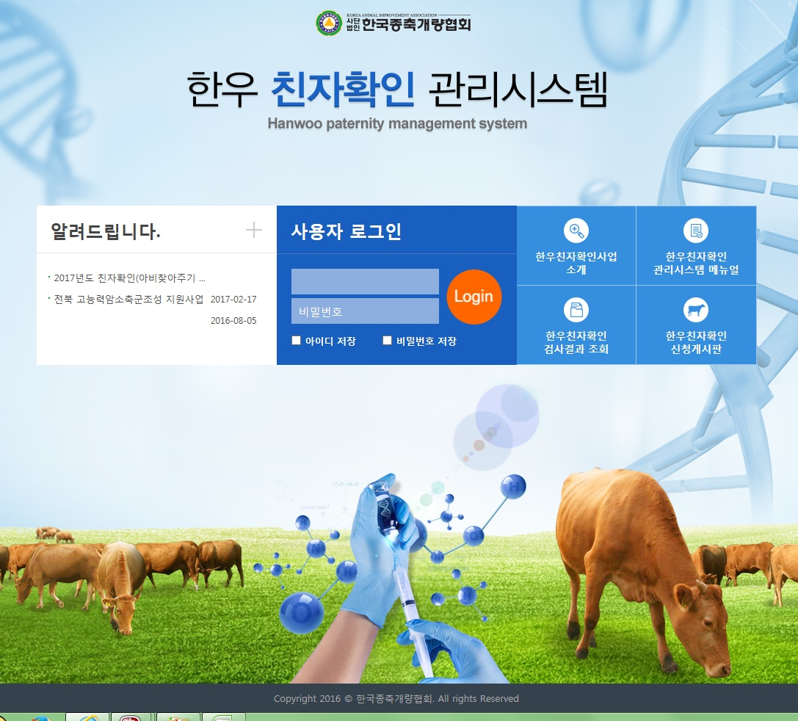
6. 한우개량정보를 쉽게 얻을 수 있다.
□ 개체의 친자확인 및 전북지역 우량암소정보조회 서비스 가능.
친자확인관리시스템 | 고능력 암소 및 친자확인정보시스템
협회 홈페이지에서 친자확인관리시스템을 통하여 친자확인여부 서비스실시 | 전라북도 고능력 암소축군 실시간 정보제공

Slide 21
한우 개량은?
개체유전능력평가
계획교배처방
우수송아지 생산 및 혈통관리
등록
선대 우수 유전자 발현 체형심사(개체의 장단점 파악)
번식(선발) 또는 비육(도태) 결정
혈통 → 고등등록 선발
선형
심사
우수어미소 선발(수송아지 등록)
① 도체중 ②근내지방도 ③등심단면적 ④ 등지방두께
⑤ 조기출하 우수등급 선발, 맛, 육색, 조직감, 성숙도 등
후대
검정
Elite cow 선발
우량송아지 생산기반(다산장려금 지원)
한우 품질 균일화 (브랜드)
우량암소
선발

Slide 22
수송아지를 등록하는 이유?
□ 번식우(암소) 유전능력평가를 위해서는 직계 또는 방계의
도체성적자료 필요.
□ 번식우의 후대검정을 통한 고능력우량암소(번식우) 선발.
□ 한우씨수소의 유전능력평가 시 혈통의 연계성을 추적.
□ 암송아지보다 후대 검정기간이 짧아 개량을 효율적 추진.
□ 일반 송아지보다 고수익 창출

Slide 23
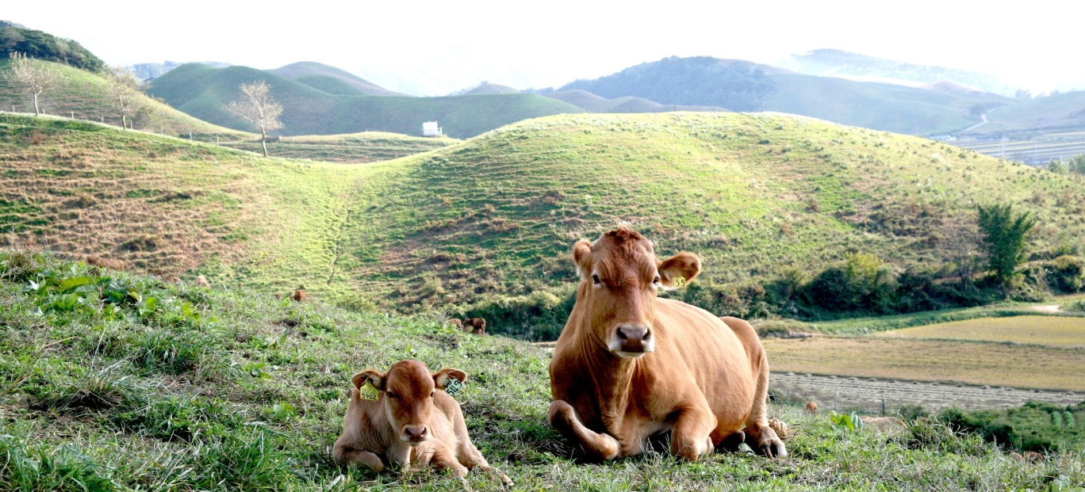
친자확인을 통한 혈통신뢰도 제고
이 분이 우리 엄마인가 ?

Slide 24
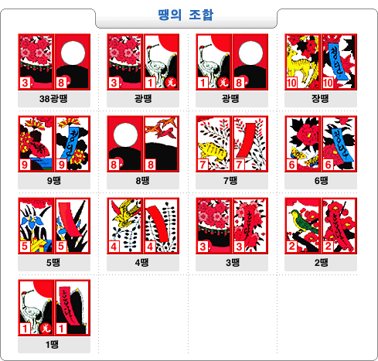
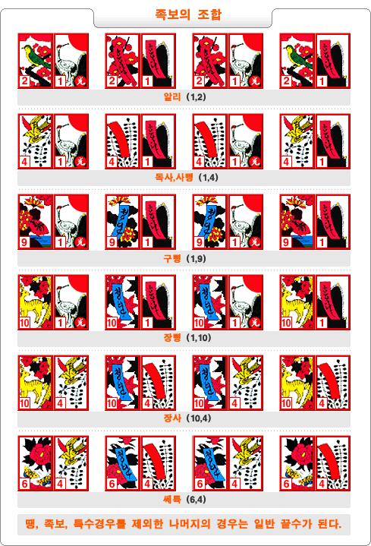
우리 족보는 잘 만들어지는 걸까?
족 보

Slide 25
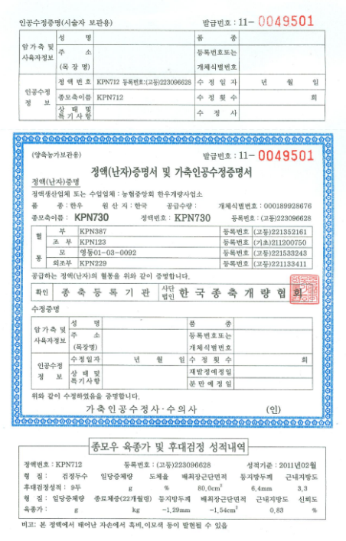
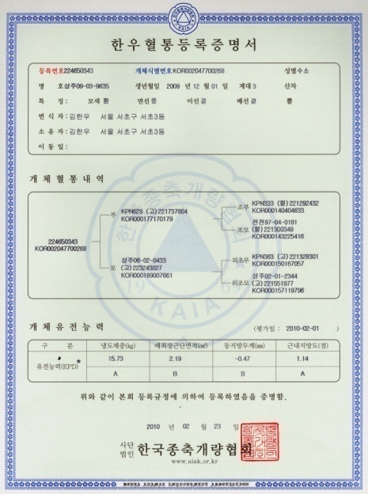
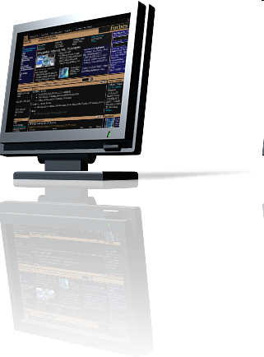
한우족보 만들기
농가
등록기관
등록위원
혈통확인
(족보제작)
전산입력
(어미증명)
인공수정
(아비증명)
행정적 예산 지원(지자체, 지역축협 등)

Slide 26
근친자확인사업
1. 목적
□ 혈통신뢰도를 확보하고 유전능력평가의 통한 개량
활성화를 도모
□ 유전능력평가의 신뢰도 제고로 개량촉진
□ 개량사업의 효과를 극대화하여 한우의 경쟁력 제고
□ 한우농가의 생산의욕제고 및 우량화를 통한 농가의 소득증대 창출

Slide 27
근친자확인사업
2. 기대효과
□ 개량의 중요성 인식제고
□ 개체기록의 정확성 확보로 유전능력평가실시로 개량의
가속화 실현
□ 등록우의 부가가치 창출 극대화 도모
□ 개체의 선발과 도태 그리고 계획교배 극대화
□ 정확한 혈통자료의 수집으로 농장경영의 합리화 도모

Slide 28
근친자확인사업
3. 추진내용
□ 사업기간 : 2012년 ~ 현재
□ 권역별 DNA(친자확인) 검사기관
검사기관 | 주 소 | 지역
한경대학교 | 경기도 안성시 중앙로 327 축산기술지원센터 302호 | 경기,강원지역
GTNR유전 자원연구소 | 충남 당진군 송악면 중흥리 224-6 301호 | 충청지역
순천대학교 | 전남 순천시 중앙로 255 동물자원과학과 | 호남,제주지역
참품한우 | 경북 칠곡군 가사면 경북대로 1701-3 | 경북지역
경상대학교 GAST | 경남 진주시 진주대로 501 농업과학대학 축산학과 451동 240호 | 경남지역

Slide 29
근친자확인사업
4. 연도별 친자확인 결과
연도 | 수정전 | 수정후
 | 친자 일치율 | 친자 일치율
‘12년 | 75.2% | 80.8%
‘13년 | 78.3% | 90.8%
‘14년 | 79.4% | 89.6%
‘15년 | 82.2% | 93.1%
’16년 | 88.1% | 94.1%
’17년 | 86.6% | 92.3%
연도 | 분석 물량 | 불일치내역 |  |  |  | 수정전 |  | 수정후 |  | 혈통 수정두수
 |  | 소계 | 부 불일치 | 모 불일치 | 부․모 불일치 | 친자 일치두수 | 친자 일치율 | 친자 일치두수 | 친자 일치율
‘12년 | 3,520 | 873 | 451 | 292 | 130 | 2,647 | 75.2% | 2,844 | 80.8% | 197
‘13년 | 8,320 | 1,804 | 1,316 | 191 | 297 | 6,516 | 78.3% | 7,558 | 90.8% | 1,042
‘14년 | 8,589 | 1,771 | 1,175 | 272 | 324 | 6,818 | 79.4% | 7,694 | 89.6% | 876
‘15년 | 9,584 | 1,702 | 971 | 216 | 517 | 7,882 | 82.2% | 8,923 | 93.1% | 1,043
‘16년 | 10,745 | 1,284 | 799 | 221 | 264 | 9,461 | 88.1% | 10,111 | 94.1% | 650
’17년 | 14,673 | 1,962 | 1,612 | 136 | 214 | 12,711 | 86.6% | 13,543 | 92.3% | 832
□ 2012~17(5년간) 친자확인분석 결과내역
(단위 : 조,두, %)
연도 | 분석물량 | 불일치내역 |  |  |  | 친자 일치 | 친자율 | 아비 수정후 일치 | 수정후 친자율
 |  | 아비 부정 | 어미 부정 | 양친 부정 | 부정 (합계)
합계 | 55,431 | 6,324 | 1,328 | 1,746 | 9,396 | 46,035 | 83.05 | 50,673 | 91.42

Slide 30
혈통등록 추진시의 문제점
□ 번식우농가 입장
- 농가의 번식(출생)기록관리 소홀로 인한 오류
- 2회 수정시 동일정액 사용여부 확인 소홀
("정액혈통 및 인공수정증명서" 및 St 관리 미흡=분실)
- 귀표부착(등록신청)시 농장주의 부재로 개체확인 부정확
상태로 송아지 등록하는 경우 발생
- 정액1등급에 대한 맹목적인 선호
- 기록관리에 대한 농가의 관심부족 및 필요성 교육 부족

Slide 31
혈통등록 추진시의 문제점
□ 인공수정사의 입장
- 발정우에 대한 개체기록 정보미흡
- 연수정시 St의 “정액혈통 및 가축인공수정증명서”의 미부착
- 계획교배 및 근친여부와 상관없이 인공수정 실시
- 한우농가가 원하는 정액의 다양성 부재
- 수정하는 정액St에 대한 농가에게 정확한 정보 미제공
- 최일선에서의 개량사로서의 개량마이드 및 정보부족

Slide 32
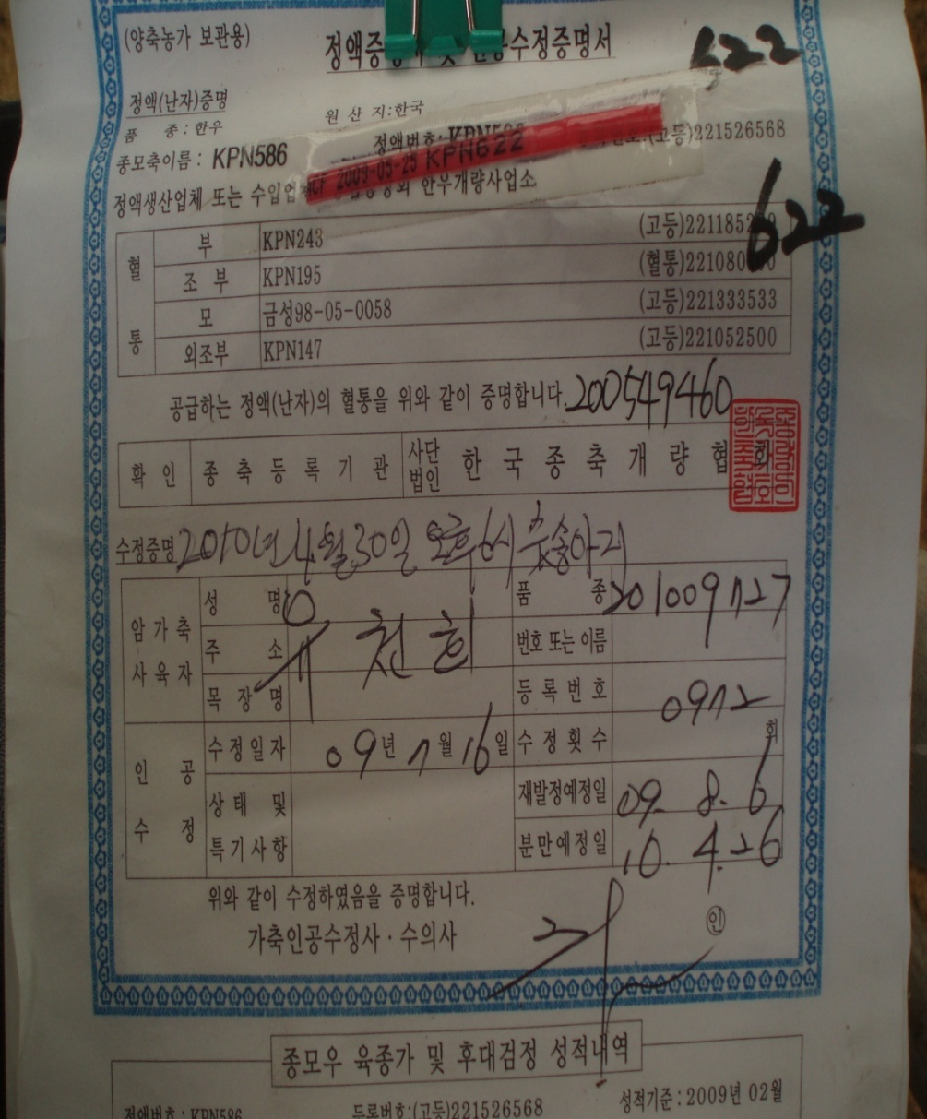
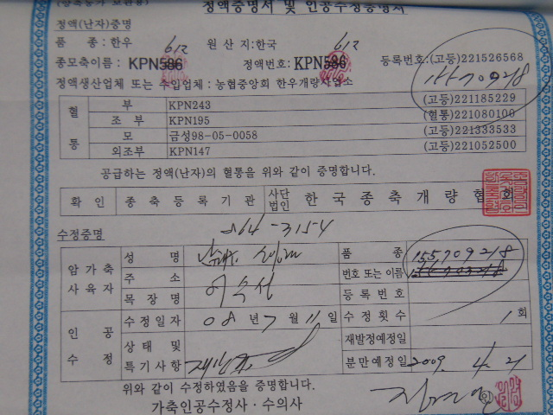
정액증명서의 오용사례

Slide 33
혈통등록 추진시의 문제점
□ 한우등록위원 입장
- 등록시 번식기록 및 인공수정기록 확인 미흡
- 지연, 다두생산 및 조기이유 등으로 인한 개체 확인 부정확
- 관리조합 담당직원들의 업무과중과 빈번한 인사이동으로
혈통등록의 자료관리가 소홀한 경우가 발생
- “정액혈통 및 가축인공수정증명서” 미확인과 농장주의
유선 확인만으로 등록 신청하는 경우 오류발생
- 일부 지역축협의 개량사업에 대한 중요성 인식 부족

Slide 34
혈통신뢰도향상을 위한 개선방안
□ 종축등록위원의 등록단계
- 등록시 개체의 혈통 및 수정(분만)기록 등 확인 철저
- 조기등록 유도로 혈통의 신뢰도 제고
- 한 농장에서 여러마리를 등록할 시에는 반드시 농장주가
입회하에 등록신청
- 등록시 “정액혈통 및 인공수정증명서” 첨부 의무화(원본)
- 정확하고 투명한 혈통을 위한 등록신청 실명제 추진
- 신속한 귀표부착으로 개체관리 철저

Slide 35
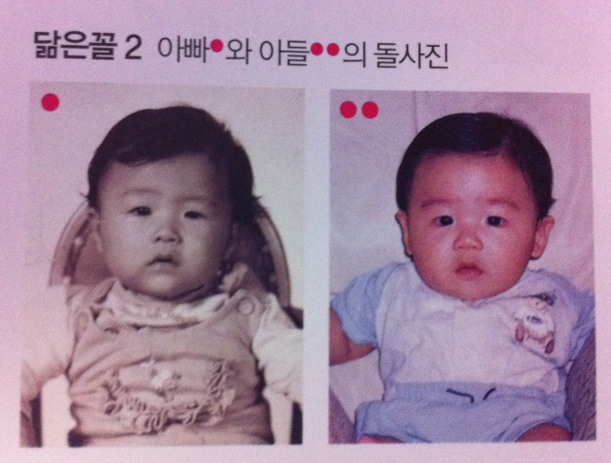
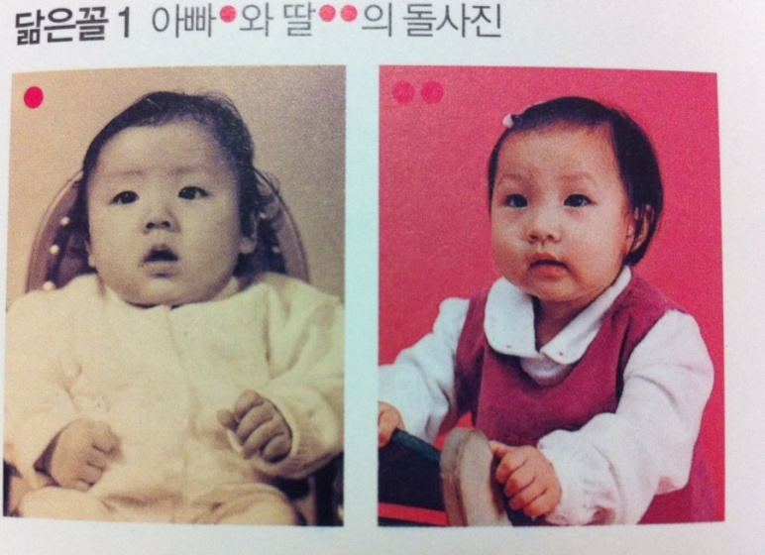
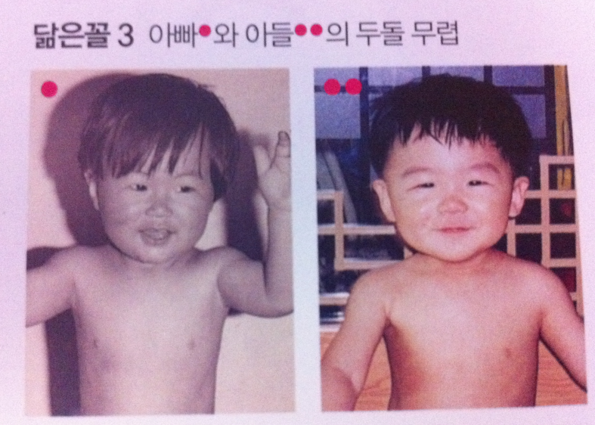
혈통(기록)의 정확도 확보

Slide 36
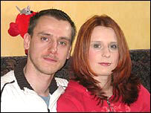
근친피해의 사례
<친남매 부부 – 사랑??>

Slide 37
비극적인 사랑의 결과
○ 07년 3월 영국 BBC 방송
○ 독일 파트리크와 수잔 남매의 부부
○ 독일에서 근친상간 불법
○ 입양후 파트리크 2년 복역
○ 근친상간 금지조항 폐기 항소
○ 2002년 이후 4명 아이 출산
○ 4인 아이 중 2인 기형아

Slide 38
근친교배에 따른 근친율
교배법 | 근교계수(%) | 교배법 | 근교계수(%)
아비 × 딸 | 25.0 | 조부 × 손녀 | 12.5
아들 × 어미 | 25.0 | 삼촌 × 조카 | 6.25
전형매 | 25.0 | 4촌간 | 3.125
반형매 | 12.5
* 전형매 (양친인 부와 모가 모두 같은 경우)
* 반형매 (양친 중 어느 한쪽만이 같은 경우)

Slide 39
혈통신뢰도향상을 위한 개선방안
□ 번식농가단계
- 철저한 개체의 기록관리를 보관
- 인공수정시 농가의 정액St의 확인
- 송아지 생산 후 곧바로 등록신청(등록위원)
- 가축인공수정증명서의 송아지분만후 등록신청까지의 보관
-귀표부착(등록신청)시 반드시 농장주 입회하여 개체확인

Slide 40
혈통신뢰도향상을 위한 개선방안
□ 종축등록위원의 등록단계
- 등록시 개체의 혈통 및 수정(분만)기록 등 확인 철저
- 조기등록 유도로 혈통의 신뢰도 제고
- 한 농장에서 여러마리를 등록할 시에는 반드시 농장주가
입회하에 등록신청
- 등록시 “정액혈통 및 인공수정증명서” 첨부 의무화(원본)
- 정확하고 투명한 혈통을 위한 등록신청 실명제 추진
- 신속한 귀표부착으로 개체관리 철저

Slide 41
혈통신뢰도향상을 위한 개선방안
□ 인공수정사
- 인공수정사의 인공수정기록 입력 정확성 강조(인센티브적용)
• 분기별 수정기록사항 통보, 수정기록 1년 이상 보관
• 친자확인의 확대에 따른 실명제 추진
- 지자체의 정액지원사업과 연계 추진
- 개량에 대한 교육실시 (년2회 실시)

Slide 42
혈통신뢰도향상을 위한 개선방안
□ 등록기관
- 농가 및 종축등록위원을 대상으로 개체기록관리의 실무 및
중요성에 대한 교육 강화
- 종축등록위원이 교육을 필하지 않을 경우 자격 박탈
- 가축개량기관 등과 협력하여 지도 점검 강화
- 혈통기록관리에 대한 점검 강화(DNA분석을 통한 친자확인)
- 등록시 "정액혈통 및 인공수정증명서" 확인 철저(원본 보관)

Slide 43
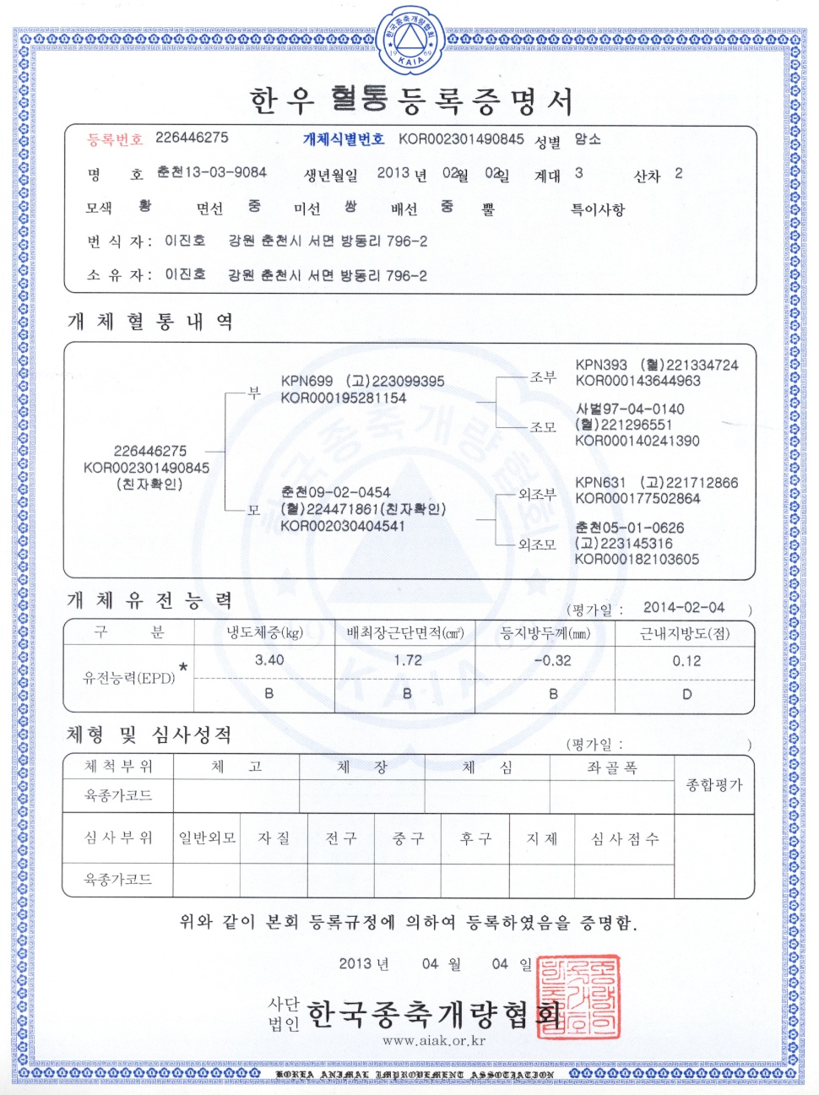
한우등록증 친자확인 표시

Slide 44
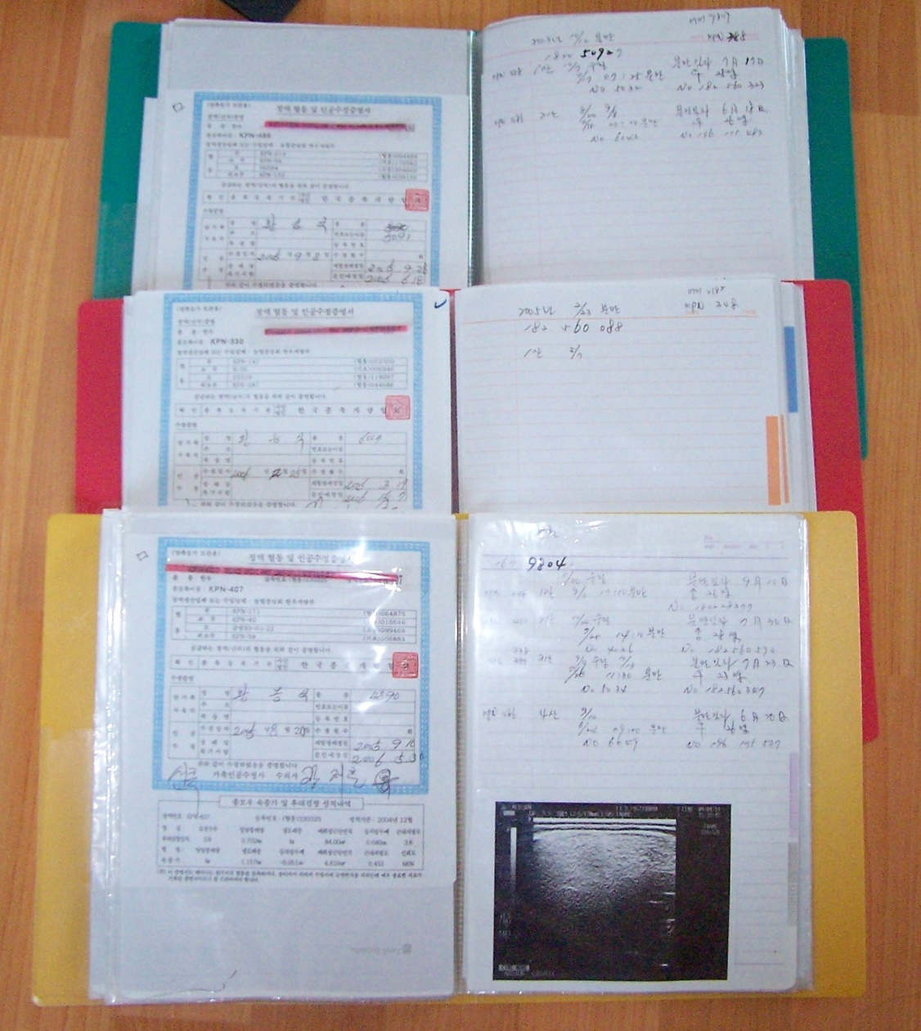
정액증명서 활용 (성공사례)
전북 김제시 황금농장
황 금 석 사장 관리철
- 혈통증명서 관리
- 철저한 분만기록 관리
- 인공수정증명서 파일철 관리
- 검정용 개체별 초음파 사진관리

Slide 45
혈통관리를 통한 개량 성과 분석
및 암소개량의 필요성

Slide 46
연도별•도체성적 개량추이 현황
□ 전국 혈통등록우 및 미등록우 등급판정결과 비교(거세우)
연도 | 도축두수(두) |  | 도체중(kg) |  | 등지방두께(mm)
 | 등록우 | 미등록우 | 등록우 | 미등록우 | 등록우 | 미등록우
2013년 | 235,469 | 185,995 | 423.1±50.2 | 414.9±51.0 | 12.8±5.3 | 12.6±5.3
2014년 | 253,742 | 184,269 | 428.2±51.1 | 419.3±50.9 | 13.0±5.2 | 12.9±5.2
2015년 | 271,469 | 174,313 | 433.4±50.9 | 423.5±52.5 | 13.5±5.1 | 13.4±5.2
2016년 | 127,131 | 236,201 | 442.8±50.5 | 433.0±54.0 | 13.9±5.1 | 13.7±5.1
연도 | 등심단면적(㎠) |  | 근내지방도(No) |  | 경락가격(원)
 | 등록우 | 미등록우 | 등록우 | 미등록우 | 등록우 | 미등록우
2013년 | 90.0±11.4 | 88.9±11.5 | 5.6±1.9 | 5.3±2.0 | 14,106 | 13,827
2014년 | 90.4±11.5 | 89.1±11.3 | 5.6±1.9 | 5.3±1.9 | 15,081 | 14,866
2015년 | 91.8±11.5 | 90.2±11.7 | 5.6±1.9 | 5.4±1.9 | 17,018 | 16,625
2016년 | 92.9±11.7 | 91.1±12.0 | 5.7±1.9 | 5.6±1.9 | 19,603 | 18,618

Slide 47
연도별•등급출현율 개량추이 현황
□ 전국 혈통등록우 (거세우) 등급별 현황내역
구분 | 두수 | 1++ | 1++ 비율 | 1+이상 | 1+이상 비 율 | 1 | 2 | 3 | 등외 | 농가수
2013년 | 235,469 | 55,358 | 23.5% | 86,092 | 36.6% | 84,765 | 35,768 | 28,656 | 188 | 23,167
2014년 | 253,742 | 45,201 | 17.8% | 131,729 | 51.9% | 85,357 | 34,241 | 2,230 | 185 | 24,876
2015년 | 271,469 | 48,117 | 17.7% | 152,801 | 56.3% | 80,568 | 36,050 | 1,923 | 127 | 24,611
2016년 | 127,131 | 22,349 | 17.6% | 76,634 | 60.3% | 34,025 | 15,741 | 699 | 32 | 16,159
□전국 미등록우 (거세우) 등급별 현황내역
구분 | 두수 | 1++ | 1++ 비율 | 1+이상 | 1+이상 비 율 | 1 | 2 | 3 | 등외 | 농가수
2013년 | 185,995 | 43,621 | 23.5% | 68,266 | 36.7% | 68,701 | 25,173 | 23,675 | 180 | 22,231
2014년 | 184,269 | 26,052 | 14.1% | 85,299 | 46.3% | 65,660 | 30,922 | 2,257 | 131 | 22,942
2015년 | 174,313 | 25,133 | 14.4% | 89,199 | 51.2% | 54,691 | 28,114 | 2,121 | 188 | 21,383
2016년 | 236,201 | 33,527 | 14.2% | 140,420 | 59.4% | 59,897 | 32,973 | 2,661 | 250 | 23,353

Slide 48
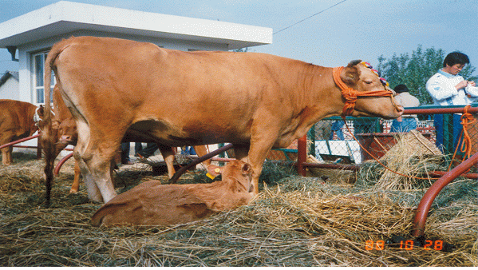
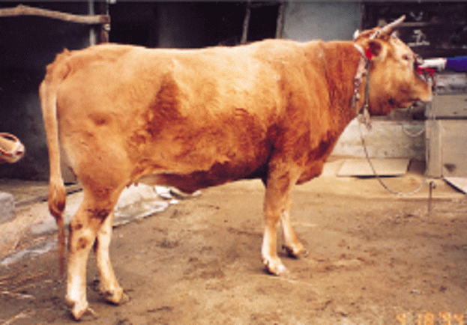
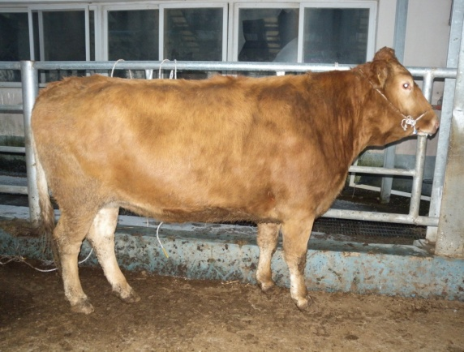
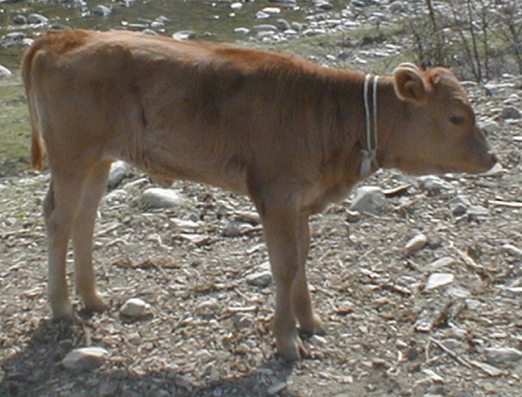
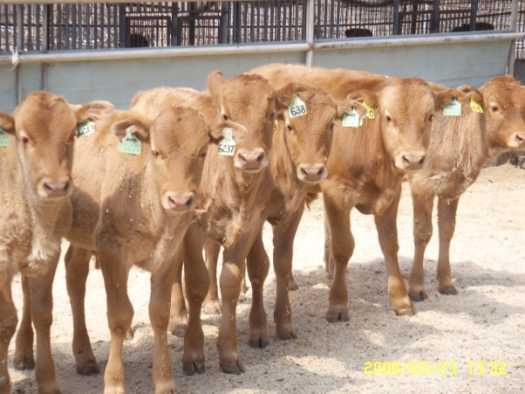
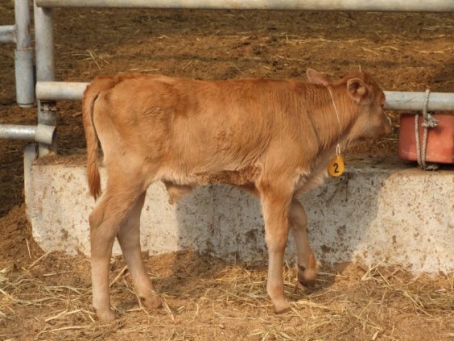
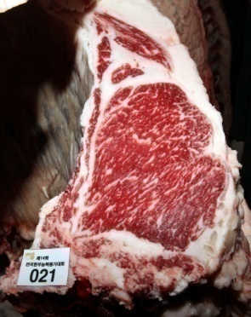
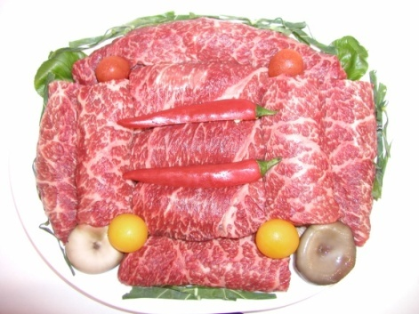
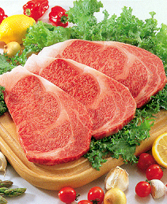
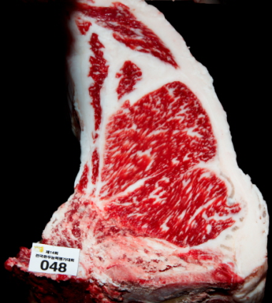
암소개량이 필요한 이유?

Slide 49
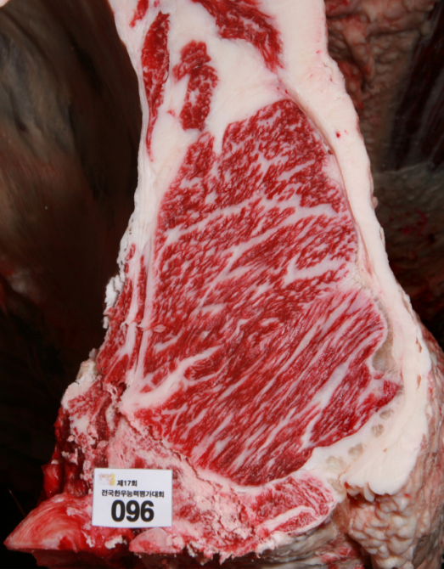
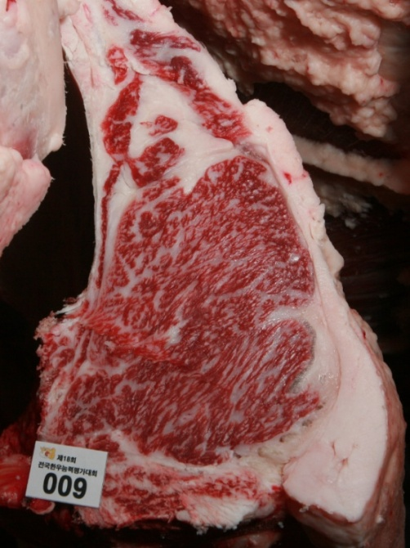
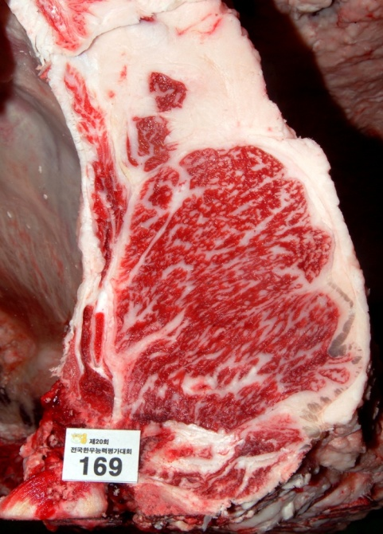
전국한우능력평가대회 대통령상
괴산증평축협
제17회
울산 이규천
제18회
곡성 박희애
제19회
천안 유인상
제20회
제17회 | 지육 번호 | 도체중 | 등지방 두 께 | 배최장근 단 면 적 | 근 내 지방도 | 육량 지수 | 최종 등급 | 경락단가 | 경락가격
 | 96 | 477㎏ | 9㎜ | 139㎠ | 9++ | 72.41 | 1++A | 112,000원/㎏ | 53,424천원
제18회 | 지육 번호 | 도체중 | 등지방 두 께 | 배최장근 단 면 적 | 근 내 지방도 | 육량 지수 | 최종 등급 | 경락단가 | 경락가격
 | 009 | 401㎏ | 13㎜ | 143㎠ | 9++ | 72.25 | 1++A | 150,000원/㎏ | 60,150천원
제19회 | 지육 번호 | 도체중 | 등지방 두 께 | 배최장근 단 면 적 | 근 내 지방도 | 육량 지수 | 최종 등급 | 경락단가 | 경락가격
 | 010 | 442㎏ | 6㎜ | 130㎠ | 9++ | 73.95 | 1++A | 120,000원/㎏ | 53,040천원
제20회 | 지육 번호 | 도체중 | 등지방 두 께 | 배최장근 단 면 적 | 근 내 지방도 | 육량 지수 | 최종 등급 | 경락단가 | 경락가격
 | 169 | 528㎏ | 6㎜ | 130㎠ | 9++ | 71.9 | 1++A | 120,000원/㎏ | 63,360천원

Slide 50
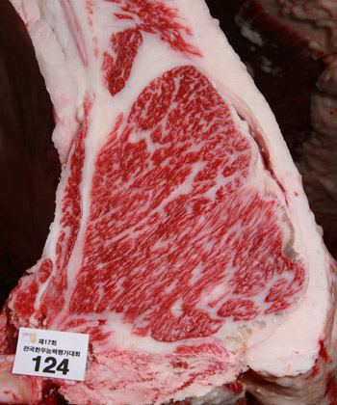
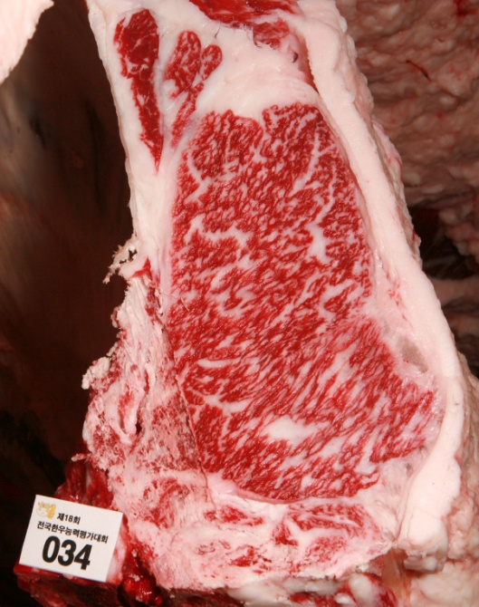
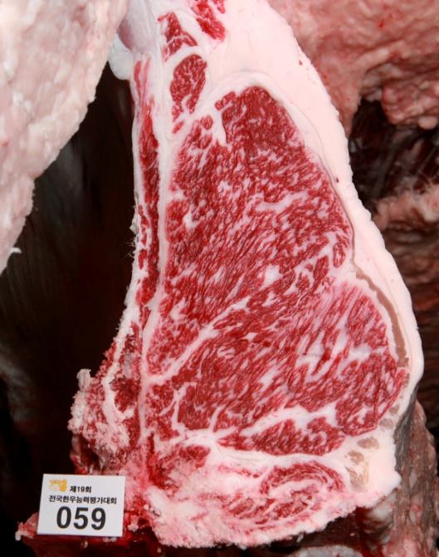
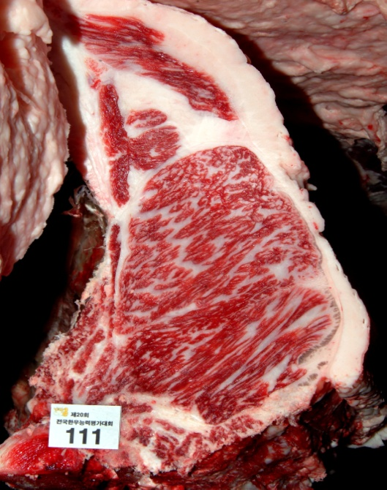
전국한우능력평가대회 국무총리상
고흥 류중원
제17회
정읍 유종대
제18회
가평 정규연
제19회
경주 최삼호
제20회
제17회 | 지육 번호 | 도체중 | 등지방 두 께 | 배최장근 단 면 적 | 근 내 지방도 | 육량 지수 | 최종 등급 | 경락단가 | 경락가격
 | 124 | 427㎏ | 7㎜ | 121㎠ | 9++ | 72.52 | 1++A | 32,000원/㎏ | 13,664천원
제18회 | 지육 번호 | 도체중 | 등지방 두 께 | 배최장근 단 면 적 | 근 내 지방도 | 육량 지수 | 최종 등급 | 경락단가 | 경락가격
 | 034 | 424㎏ | 8㎜ | 110㎠ | 9++ | 70.53 | 1++A | 120,000원/㎏ | 50,880천원
제19회 | 지육 번호 | 도체중 | 등지방 두 께 | 배최장근 단 면 적 | 근 내 지방도 | 육량 지수 | 최종 등급 | 경락단가 | 경락가격
 | 059 | 483㎏ | 8㎜ | 118㎠ | 9+ | 70.16 | 1++A | 40,000원/㎏ | 19,320천원
제20회 | 지육 번호 | 도체중 | 등지방 두 께 | 배최장근 단 면 적 | 근 내 지방도 | 육량 지수 | 최종 등급 | 경락단가 | 경락가격
 | 111 | 491㎏ | 12㎜ | 141㎠ | 9+ | 70.46 | 1++A | 30,114원/㎏ | 14,786천원

Slide 51
보증씨수소 개량의 한계점 도달
□ KPN768 후대축 등급별 경락가격 비교
최종 등급 | 출현 두수 | 경락 단가
1++A | 3 | 19,619
1++B | 1 | 17,051
1++C | 2 | 15,611
1+B | 3 | 15,361
1+C | 2 | 14,218
1B | 1 | 15,200
1C | 1 | 13,311
주) 1. 제17회 전국한우능력평가대회 출품축 성적자료 (전체 13두)
2. 도별 생산두수 : 경기(5), 강원(2), 충북(1), 전북(2), 대구경북(3)

Slide 52
□ KPN683 후대축 등급별 경락가격 비교
보증씨수소 개량의 한계점 도달
최종 등급 | 출현 두수 | 경락 단가
1++A | 2 | 22,503
1++B | 2 | 17,364
1+A | 5 | 16,136
주) 1. 제17회 전국한우능력평가대회 출품축 성적자료 (전체 9두)
2. 도별 생산두수 : 경기(4), 충북(1), 전북(3), 전남(1)

Slide 53
보증씨수소 개량의 한계점 도달
□제17회 대회 출품우 도축성적 및 출품대상축 도축성적 비교
훈격 | 아비 KPN | 도축일 | 생체중 | 도체중 | 등 심 단면적 | 등지방 두 께 | 근 내 지방도 | 최종등급 | 경락가격 | 귀표번호
대통령상 | KPN677 | 2014-10-27 | 800 | 477 | 139 | 9 | 9 | 1++A | 112,000 | 002078060116
입식축1 | KPN710 | 2014-11-19 | 800 | 453 | 105 | 9 | 6 | 1+A | 16,388 | 002080059029
입식축2 | KPN710 | 2014-11-03 | 820 | 486 | 89 | 23 | 5 | 1C | 12,899 | 002078061061
입식축3 | KPN661 | 2014-11-19 | 870 | 484 | 112 | 20 | 5 | 1C | 14,333 | 002078063075
입식축4 | KPN634 | 2014-11-24 |  | 517 | 97 | 21 | 8 | 1++C |  | 002075397312
국무총리 | KPN709 | 2014-10-27 | 700 | 427 | 121 | 7 | 9 | 1++A | 32,000 | 002078722825
입식축1 | KPN709 | 2015-01-26 |  | 463 | 106 | 10 | 9 | 1++A | 17,090 | 002078722253
입식축2 | KPN757 | 2014-10-15 |  | 494 | 130 | 15 | 9 | 1++B | 28,100 | 002080904713
입식축3 | KPN709 | 2014-12-08 |  | 481 | 105 | 16 | 8 | 1++B | 16,890 | 002080906911
입식축4 | KPN757 | 2015-01-26 |  | 541 | 110 | 24 | 9 | 1++C | 14,020 | 002080904705

Slide 54
보증씨수소 개량의 한계점 도달
□제17회 대회 출품우 도축성적 및 출품대상축 도축성적 비교
훈격 | 아비 KPN | 도축일 | 생체중 | 도체중 | 등 심 단면적 | 등지방 두 께 | 근 내 지방도 | 최종등급 | 경락가격 | 귀표번호
경기 출품축 | KPN757 | 2014-10-27 | 690 | 440 | 89 | 23 | 4 | 1C | 13,359 | 002074875924
입식우A | KPN757 | 2014-11-14 | 850 | 537 | 79 | 23 | 6 | 1+C |  | 002074875949
입식우B | KPN768 | 2014-11-14 | 894 | 554 | 75 | 19 | 4 | 1C |  | 002074875893
입식우C | KPN757 | 2014-11-14 | 780 | 458 | 85 | 15 | 3 | 2C |  | 002074875916
입식우D | KPN768 | 2014-11-14 | 726 | 433 | 77 | 10 | 5 | 1B |  | 002074875908
전북 출품축 | KPN771 | 2014-10-27 | 950 | 598 | 123 | 14 | 8 | 1++B | 17,899 | 002078603179
입식우A | KPN537 | 2015-01-13 |  | 504 | 78 | 25 | 4 | 1C |  | 002300113024
입식우B | KPN612 | 2014-12-02 |  | 444 | 87 | 18 | 7 | 1+ C |  | 002080719924
입식우C | KPN612 | 2015-01-23 |  | 516 | 101 | 12 | 8 | 1++B |  | 002078602519
입식우D | KPN612 | 2015-01-23 |  | 451 | 89 | 14 | 7 | 1+ B |  | 002078602535

Slide 55
보증씨수소 개량의 한계점 도달
□ 제18회 대회 출품우 도축성적 및 출품대상축 도축성적 비교
구분 | 개체번호 | 아비 | 생체중 | 도체중 | 등심 단면적 | 등지방 두께 | 근내 지방도 | 최종 등급 | 도축일
A농가 | 002304681899 | KPN626 | 650 | 401 | 143 | 13 | 9 | 1++A | 11-10
 | 002304679863 | KPN758 |  | 475 | 76 | 10 | 8 | 1++B | 01-06
B농가 | 002085007891 | KPN758 | 690 | 424 | 110 | 8 | 9 | 1++A | 11-10
 | 002085007834 | KPN758 |  | 470 | 88 | 14 | 6 | 1+C | 11-11
C농가 | 002077494628 | KPN758 | 720 | 442 | 116 | 7 | 9 | 1++A | 11-10
 | 002077496025 | KPN758 |  | 443 | 98 | 4 | 6 | 1+A | 12-08
 | 002077492819 | KPN757 | 950 | 600 | 106 | 14 | 5 | 1C | 11-19
D농가 | 002305156701 | KPN829 |  | 539 | 88 | 36 | 3 | 2C | 12-07
 | 002305150547 | KPN758 |  | 419 | 112 | 6 | 9 | 1++A | 12-07
 | 002305159747 | KPN829 | 790 | 465 | 114 | 7 | 9 | 1++A | 11-10
E농가 | 002085296025 | KPN730 | 580 | 354 | 96 | 12 | 7 | 1+A | 10-28
 | 002085296033 | KPN730 | 660 | 409 | 123 | 15 | 9 | 1++A | 11-10
 | 002085296009 | KPN673 | 700 | 423 | 102 | 11 | 7 | 1+A | 10-28

Slide 56
보증씨수소 개량의 한계점 도달
□ 제19회 대회 출품우 도축성적 및 출품대상축 도축성적 비교
구분 | 개체식별번호 | 아비 | 생체중 | 도체중 | 등심 단면적 | 등지방 두께 | 근내 지방도 | 최종등급 | 도축일
A농가 박희애 | 002306477800 | KPN758 | 705 | 442 | 130 | 6 | 9 | 1++A | 10-25
 | 002090652094 | KPN864 | 881 | 547 | 125 | 11 | 8 | 1++A | 11-23
B농가 정규연 | 002086583808 | KPN881 | 823 | 483 | 118 | 8 | 9 | 1++A | 10-25
 | 002086583736 | KPN881 | 854 | 541 | 104 | 13 | 7 | 1+B | 11-09
 | 002086583744 | KPN872 | 856 | 544 | 115 | 13 | 9 | 1++B | 11-09
C농가 김선호 | 002090192365 | KPN872 | 913 | 560 | 123 | 14 | 9 | 1++B | 10-25
 | 002308366635 | KPN887 | 862 | 498 | 96 | 13 | 8 | 1++B | 12-30
 | 002090192349 | KPN768 | 899 | 539 | 124 | 14 | 9 | 1++B | 12-30
D농가 이재황 | 002091146536 | KPN969 | 859 | 536 | 109 | 10 | 9 | 1++B | 10-25
 | 002091490814 | KPN969 |  | 495 | 114 | 11 | 7 | 1+A | 09-28
E농가 이준대 | 002090820525 | KPN695 | 793 | 494 | 111 | 14 | 9 | 1++B | 10-25
 | 002090820605 | KPN695 |  | 344 | 75 | 4 | 4 | 1A | 1-27
 | 002091972008 | KPN695 | 813 | 493 | 102 | 15 | 6 | 1+B | 08-02

Slide 57
보증씨수소 개량의 한계점 도달
□ 제20회 대회 출품우 도축성적 및 출품대상축 도축성적 비교
구분 | 개체식별번호 | 아비 | 생체중 | 도체중 | 등심 단면적 | 등지방 두께 | 근내 지방도 | 최종등급 | 도축일
A농가 유인상 | 002097503136 | KPN1012 | 875 | 528 | 130 | 6 | 9 | 1++A | 10-17
 | 002097503827 | KPN911 | 821 | 475 | 102 | 15 | 4 | 1B | 10-11
 | 002097503144 | KPN783 | 810 | 479 | 112 | 14 | 6 | 1+B | 10-11
B농가 최삼호 | 002096390306 | KPN828 | 776 | 491 | 141 | 12 | 9 | 1++A | 10-17
 | 002097396316 | KPN912 |  | 453 | 98 | 15 | 9 | 1++B | 10-10
C농가 권태민 | 002098090822 | KPN929 | 716 | 459 | 133 | 14 | 9 | 1++A | 10-17
 | 002098090847 | KPN929 | 716 | 424 | 93 | 15 | 9 | 1++B | 11-06
 | 002096813351 | KPN929 | 624 | 370 | 89 | 13 | 7 | 1+B | 11-06
D농가 김남임 | 002098550997 | KPN828 | 801 | 512 | 119 | 11 | 9 | 1++A | 10-17
 | 002098551029 | KPN828 | 980 | 589 | 106 | 17 | 7 | 1+C | 12-27
E농가 류재성 | 002097668977 | KPN789 | 828 | 499 | 119 | 9 | 9 | 1++A | 10-17
 | 002097679488 | KPN789 | 718 | 424 | 101 | 11 | 8 | 1++A | 10-17
 | 002099573717 | KPN789 | 785 | 484 | 128 | 17 | 9 | 1++B | 10-17

Slide 58
보증씨수소 개량의 한계점 도달
□ 연도별 육질등급 출현율 추이(전체)
□ 등급출현율을 살펴보면 1등급이상은 47.9%에서 21.5%증가 69.4%은 향상되었음.
□ 1+등급은 25%에서 15%증가하여 40%으로 향상되었으나, 1++등급은 11년전에
9.8%에서 9.6%로 감소하였으나 11년동안 크게 변함이 없음.

Slide 59
보증씨수소 개량의 한계점 도달
□ 연도별 육량등급 출현율 추이(전체)
□ 육량등급을 살펴보면 A등급은 2016년도는 2005년도에 비해 47.4%에서
24.5%가 감소하여 22.9%로 출현율이 낮아짐.
□ C등급은 10.6%에서 19%상승하여 29.6%로 출현율이 높아짐.

Slide 60
보증씨수소 개량의 한계점 도달
□ 연도별 육질등급 출현율 추이(거세우)
□ 등급출현율을 살펴보면 1등급이상은 77.8%에서 10.3%증가 88.1%은 향상되었음.
□ 1+등급은 45.8%에서 17.6%증가하여 63.4%으로 향상되었으나, 1++등급은 7년전에
15.0%에서 15.5%로 0.5%가 증가하였으나 7년 동안 크게 변함이 없음.

Slide 61
보증씨수소 개량의 한계점 도달
□ 연도별 육량등급 출현율 추이(거세우)
□ 육량등급을 살펴보면 A등급은 2017년도는 2010년도에 비해 27.5%에서
8.3%가 감소하여 19.2%로 출현율이 낮아짐.
□ C등급은19.6%에서 14.8%상승하여 34.4%로 출현율이 높아짐.

Slide 62
보증씨수소 개량의 한계점 도달
□ 연도별 도체중 추이
(kg)
□ 2012년도 소값 하락과 사료값 인상으로 인해 도체중이 일시적으로
하락되는 경향을 보였으나 2014년부터 상승되고 있음.

Slide 63
보증씨수소 개량의 한계점 도달
□ 연도별 등심단면적 추이
(cm²)

Slide 64
역대 보증씨수소 후대축 도체성적 분석

Slide 65
보증씨수소 후대축 등급출현율 및 도체성적
□역대 보증씨수소별 1++등급이상 출현율(거세우, 5,000두이상)
순위 | 아비명호 | 후대두수 | 후대축도체성적평균 |  |  |  | 1++ |  | 1+ |  | 1 |  | 2 |  | 3
 |  |  | 도체중 (kg) | 등심 단면적 (㎠) | 등지방 두께 (㎜) | 근내 지방도 (점) | 두수 | 출현율 | 두수 | 출현율 | 두수 | 출현율 | 두수 | 출현율 | 두수 | 출현율
1 | KPN586 | 15,480 | 425.33 | 92.80 | 13.47 | 6.59 | 5,948 | 38.42 | 5,263 | 34.00 | 3,125 | 20.19 | 1,035 | 6.69 | 108 | 0.70
2 | KPN626 | 16,909 | 427.41 | 96.17 | 11.51 | 6.37 | 5,589 | 33.05 | 6,111 | 36.14 | 3,752 | 22.19 | 1,332 | 7.88 | 124 | 0.73
3 | KPN668 | 16,333 | 425.55 | 91.14 | 13.73 | 6.36 | 5,226 | 32.00 | 6,174 | 37.80 | 3,594 | 22.00 | 1,230 | 7.53 | 109 | 0.67
4 | KPN521 | 10,276 | 427.30 | 90.64 | 15.35 | 6.16 | 3,244 | 31.57 | 3,404 | 33.13 | 2,333 | 22.70 | 1,177 | 11.45 | 118 | 1.15
5 | KPN330 | 5,661 | 412.34 | 87.32 | 13.02 | 6.34 | 1,766 | 31.20 | 2,233 | 39.45 | 1,190 | 21.02 | 424 | 7.49 | 48 | 0.85
6 | KPN758 | 20,500 | 429.22 | 93.19 | 12.95 | 6.50 | 6,366 | 31.05 | 9,375 | 45.73 | 3,521 | 17.18 | 1,160 | 5.66 | 78 | 0.38
7 | KPN768 | 19,500 | 442.84 | 93.70 | 13.76 | 6.42 | 5,935 | 30.44 | 8,392 | 43.04 | 3,900 | 20.00 | 1,184 | 6.07 | 88 | 0.45
8 | KPN431 | 12,236 | 422.49 | 89.08 | 13.36 | 6.10 | 3,556 | 29.06 | 4,283 | 35.00 | 2,970 | 24.27 | 1,321 | 10.80 | 106 | 0.87
9 | KPN538 | 15,266 | 437.95 | 93.82 | 13.86 | 6.18 | 4,407 | 28.87 | 5,650 | 37.01 | 3,763 | 24.65 | 1,322 | 8.66 | 124 | 0.81
10 | KPN744 | 14,866 | 437.12 | 92.73 | 15.34 | 6.27 | 3,847 | 25.88 | 6,994 | 47.05 | 2,870 | 19.31 | 1,085 | 7.30 | 70 | 0.47
11 | KPN763 | 16,443 | 428.99 | 93.30 | 13.62 | 6.20 | 4,164 | 25.32 | 7,421 | 45.13 | 3,519 | 21.40 | 1,270 | 7.72 | 68 | 0.41
12 | KPN828 | 10,581 | 455.06 | 98.27 | 13.77 | 6.33 | 2,671 | 25.24 | 5,270 | 49.81 | 1,992 | 18.83 | 621 | 5.87 | 27 | 0.26
13 | KPN677 | 18,821 | 423.14 | 93.70 | 12.67 | 5.97 | 4,690 | 24.92 | 6,708 | 35.64 | 5,411 | 28.75 | 1,873 | 9.95 | 135 | 0.72
14 | KPN730 | 17,584 | 434.99 | 95.41 | 13.51 | 6.17 | 4,338 | 24.67 | 7,785 | 44.27 | 4,032 | 22.93 | 1,351 | 7.68 | 78 | 0.44
15 | KPN673 | 15,348 | 434.97 | 90.14 | 12.51 | 6.05 | 3,723 | 24.26 | 6,293 | 41.00 | 3,799 | 24.75 | 1,406 | 9.16 | 126 | 0.82
16 | KPN507 | 20,462 | 422.08 | 92.93 | 14.08 | 5.92 | 4,957 | 24.23 | 7,338 | 35.86 | 5,765 | 28.17 | 2,230 | 10.90 | 172 | 0.84
17 | KPN887 | 9,911 | 432.02 | 92.26 | 13.00 | 6.30 | 2,391 | 24.12 | 5,137 | 51.83 | 1,741 | 17.57 | 581 | 5.86 | 61 | 0.62
18 | KPN710 | 19,668 | 443.39 | 91.50 | 12.65 | 6.02 | 4,714 | 23.97 | 7,850 | 39.91 | 5,155 | 26.21 | 1,864 | 9.48 | 84 | 0.43
19 | KPN683 | 16,251 | 423.74 | 90.81 | 10.61 | 6.00 | 3,821 | 23.51 | 6,261 | 38.53 | 4,611 | 28.37 | 1,442 | 8.87 | 115 | 0.71
20 | KPN654 | 17,059 | 425.24 | 91.08 | 12.90 | 5.96 | 3,981 | 23.34 | 6,396 | 37.49 | 4,936 | 28.93 | 1,655 | 9.70 | 91 | 0.53
21 | KPN497 | 16,246 | 417.73 | 92.35 | 11.04 | 5.85 | 3,776 | 23.24 | 5,823 | 35.84 | 4,517 | 27.80 | 1,954 | 12.03 | 176 | 1.08
22 | KPN665 | 19,853 | 421.87 | 88.08 | 12.66 | 5.91 | 4,613 | 23.24 | 7,239 | 36.46 | 5,844 | 29.44 | 2,015 | 10.15 | 140 | 0.71
23 | KPN642 | 18,000 | 436.10 | 90.49 | 13.87 | 5.81 | 4,031 | 22.39 | 6,344 | 35.24 | 5,385 | 29.92 | 2,066 | 11.48 | 174 | 0.97
24 | KPN783 | 13,649 | 440.62 | 95.73 | 14.08 | 6.15 | 2,999 | 21.97 | 6,755 | 49.49 | 2,868 | 21.01 | 956 | 7.00 | 70 | 0.51
25 | KPN631 | 14,700 | 426.68 | 92.49 | 13.12 | 5.85 | 3,222 | 21.92 | 5,400 | 36.73 | 4,307 | 29.30 | 1,642 | 11.17 | 126 | 0.86

Slide 66
보증씨수소 후대축 등급출현율 및 도체성적
□역대 보증씨수소별 1++등급이상 출현율(거세우, 5,000두이상)
순위 | 아비명호 | 후대두수 | 후대축도체성적평균 |  |  |  | 1++ |  | 1+ |  | 1 |  | 2 |  | 3
 |  |  | 도체중 (kg) | 등심 단면적 (㎠) | 등지방 두께 (㎜) | 근내 지방도 (점) | 두수 | 출현율 | 두수 | 출현율 | 두수 | 출현율 | 두수 | 출현율 | 두수 | 출현율
26 | KPN641 | 17,152 | 419.55 | 91.06 | 13.56 | 5.87 | 3,747 | 21.85 | 6,618 | 38.58 | 4,778 | 27.86 | 1,843 | 10.75 | 165 | 0.96
27 | KPN690 | 9,430 | 418.04 | 88.53 | 13.70 | 5.83 | 2,060 | 21.85 | 3,411 | 36.17 | 2,848 | 30.20 | 1,045 | 11.08 | 65 | 0.69
28 | KPN694 | 19,843 | 419.62 | 89.13 | 13.78 | 5.93 | 4,301 | 21.68 | 7,994 | 40.29 | 5,524 | 27.84 | 1,914 | 9.65 | 110 | 0.55
29 | KPN606 | 14,216 | 416.57 | 87.86 | 12.83 | 5.76 | 3,072 | 21.61 | 5,042 | 35.47 | 4,200 | 29.54 | 1,744 | 12.27 | 157 | 1.10
30 | KPN387 | 5,165 | 418.05 | 88.49 | 13.28 | 5.77 | 1,116 | 21.61 | 1,878 | 36.36 | 1,484 | 28.73 | 635 | 12.29 | 52 | 1.01
31 | KPN498 | 14,324 | 420.92 | 88.92 | 13.95 | 5.77 | 3,080 | 21.50 | 5,228 | 36.50 | 4,137 | 28.88 | 1,762 | 12.30 | 117 | 0.82
32 | KPN496 | 7,798 | 429.71 | 91.12 | 12.91 | 5.76 | 1,638 | 21.01 | 2,857 | 36.64 | 2,231 | 28.61 | 984 | 12.62 | 88 | 1.13
33 | KPN872 | 9,152 | 484.40 | 97.17 | 13.30 | 6.14 | 1,913 | 20.90 | 4,749 | 51.89 | 1,779 | 19.44 | 653 | 7.14 | 58 | 0.63
34 | KPN737 | 16,234 | 424.77 | 91.97 | 11.71 | 5.97 | 3,382 | 20.83 | 7,217 | 44.46 | 3,895 | 23.99 | 1,584 | 9.76 | 155 | 0.95
35 | KPN593 | 16,009 | 433.21 | 92.00 | 11.94 | 5.82 | 3,335 | 20.83 | 6,020 | 37.60 | 4,730 | 29.55 | 1,792 | 11.19 | 131 | 0.82
36 | KPN369 | 10,449 | 420.14 | 88.87 | 12.50 | 5.71 | 2,137 | 20.45 | 3,825 | 36.61 | 2,968 | 28.40 | 1,376 | 13.17 | 143 | 1.37
37 | KPN571 | 11,577 | 417.55 | 89.89 | 12.39 | 5.70 | 2,360 | 20.39 | 4,088 | 35.31 | 3,421 | 29.55 | 1,577 | 13.62 | 131 | 1.13
38 | KPN691 | 17,696 | 425.35 | 88.84 | 12.81 | 5.75 | 3,597 | 20.33 | 6,298 | 35.59 | 5,653 | 31.95 | 1,972 | 11.14 | 174 | 0.98
39 | KPN458 | 11,249 | 426.48 | 90.25 | 13.00 | 5.69 | 2,268 | 20.16 | 4,068 | 36.16 | 3,350 | 29.78 | 1,473 | 13.09 | 90 | 0.80
40 | KPN612 | 16,511 | 425.71 | 90.30 | 13.10 | 5.65 | 3,282 | 19.88 | 5,673 | 34.36 | 5,133 | 31.09 | 2,244 | 13.59 | 179 | 1.08
41 | KPN487 | 5,334 | 425.34 | 87.64 | 15.07 | 5.67 | 1,051 | 19.70 | 1,935 | 36.28 | 1,565 | 29.34 | 721 | 13.52 | 62 | 1.16
42 | KPN628 | 5,201 | 428.53 | 90.55 | 12.23 | 5.67 | 1,020 | 19.61 | 1,835 | 35.28 | 1,577 | 30.32 | 713 | 13.71 | 55 | 1.06
43 | KPN929 | 6,851 | 439.95 | 92.03 | 14.68 | 6.04 | 1,336 | 19.50 | 3,408 | 49.74 | 1,556 | 22.71 | 520 | 7.59 | 31 | 0.45
44 | KPN450 | 6,604 | 410.31 | 87.54 | 13.06 | 5.66 | 1,287 | 19.49 | 2,413 | 36.54 | 1,900 | 28.77 | 914 | 13.84 | 90 | 1.36
45 | KPN741 | 6,366 | 433.28 | 92.13 | 14.43 | 6.00 | 1,227 | 19.27 | 3,094 | 48.60 | 1,448 | 22.75 | 559 | 8.78 | 38 | 0.60
46 | KPN652 | 8,645 | 425.22 | 89.03 | 12.04 | 5.75 | 1,666 | 19.27 | 3,142 | 36.34 | 2,878 | 33.29 | 873 | 10.10 | 86 | 0.99
47 | KPN750 | 15,313 | 437.21 | 90.08 | 12.04 | 5.96 | 2,927 | 19.11 | 7,172 | 46.84 | 3,785 | 24.72 | 1,356 | 8.86 | 71 | 0.46
48 | KPN722 | 6,943 | 433.27 | 93.82 | 13.19 | 5.90 | 1,324 | 19.07 | 3,166 | 45.60 | 1,699 | 24.47 | 705 | 10.15 | 49 | 0.71
49 | KPN923 | 7,076 | 436.48 | 93.45 | 15.69 | 5.97 | 1,349 | 19.06 | 3,444 | 48.67 | 1,634 | 23.09 | 620 | 8.76 | 28 | 0.40
50 | KPN829 | 10,234 | 449.33 | 91.52 | 14.06 | 6.01 | 1,942 | 18.98 | 5,207 | 50.88 | 2,211 | 21.60 | 820 | 8.01 | 54 | 0.53

Slide 67
보증씨수소 후대축 등급출현율 및 도체성적
□ 역대 보증씨수소별 1++등급이상 출현율 (전체 암소포함, 5,000두 이상)
연번 | 아비명호 | 후대두수 | 후대축도체성적평균 |  |  |  | 1++ |  | 1+ |  | 1 |  | 2 |  | 3
 |  |  | 도체중 (kg) | 등심 단면적 (㎠) | 등지방 두께 (㎜) | 근내 지방도 (점) | 두수 | 출현율 | 두수 | 출현율 | 두수 | 출현율 | 두수 | 출현율 | 두수 | 출현율
1 | KPN758 | 30,438 | 402.53 | 89.69 | 12.78 | 5.94 | 7,234 | 23.77 | 12,293 | 40.39 | 6,951 | 22.84 | 3,281 | 10.78 | 676 | 2.22
2 | KPN768 | 30,234 | 412.01 | 90.26 | 13.64 | 5.85 | 6,919 | 22.88 | 11,417 | 37.76 | 7,627 | 25.23 | 3,462 | 11.45 | 806 | 2.67
3 | KPN586 | 32,637 | 381.47 | 86.84 | 12.80 | 5.50 | 7,358 | 22.54 | 8,899 | 27.27 | 8,780 | 26.90 | 5,670 | 17.37 | 1,926 | 5.90
4 | KPN887 | 12,815 | 413.91 | 90.55 | 12.79 | 5.95 | 2,691 | 21.00 | 5,976 | 46.63 | 2,646 | 20.65 | 1,188 | 9.27 | 313 | 2.44
5 | KPN828 | 13,964 | 433.35 | 95.51 | 13.39 | 5.89 | 2,922 | 20.93 | 6,158 | 44.10 | 3,109 | 22.26 | 1,472 | 10.54 | 302 | 2.16
6 | KPN668 | 29,726 | 387.10 | 86.55 | 13.28 | 5.45 | 6,043 | 20.33 | 9,107 | 30.64 | 8,334 | 28.04 | 4,918 | 16.54 | 1,322 | 4.45
7 | KPN626 | 31,785 | 389.06 | 91.25 | 11.09 | 5.32 | 6,317 | 19.87 | 8,739 | 27.49 | 8,685 | 27.32 | 5,956 | 18.74 | 2,070 | 6.51
8 | KPN744 | 22,122 | 408.94 | 89.34 | 14.77 | 5.64 | 4,377 | 19.79 | 8,638 | 39.05 | 5,301 | 23.96 | 3,016 | 13.63 | 787 | 3.56
9 | KPN763 | 26,733 | 399.21 | 89.79 | 13.50 | 5.60 | 4,972 | 18.60 | 10,112 | 37.83 | 7,193 | 26.91 | 3,726 | 13.94 | 726 | 2.72
10 | KPN872 | 10,988 | 468.68 | 95.49 | 13.05 | 5.73 | 1,990 | 18.11 | 5,080 | 46.23 | 2,321 | 21.12 | 1,172 | 10.67 | 425 | 3.87
11 | KPN783 | 19,518 | 413.84 | 92.46 | 13.76 | 5.61 | 3,367 | 17.25 | 8,176 | 41.89 | 4,896 | 25.08 | 2,450 | 12.55 | 626 | 3.21
12 | KPN730 | 27,952 | 405.02 | 91.98 | 13.17 | 5.41 | 4,772 | 17.07 | 9,746 | 34.87 | 7,785 | 27.85 | 4,629 | 16.56 | 1,019 | 3.65
13 | KPN330 | 15,814 | 356.42 | 80.91 | 12.30 | 5.14 | 2,691 | 17.02 | 4,194 | 26.52 | 4,195 | 26.53 | 3,115 | 19.70 | 1,618 | 10.23
14 | KPN929 | 8,577 | 423.90 | 90.63 | 14.39 | 5.68 | 1,443 | 16.82 | 3,799 | 44.29 | 2,147 | 25.03 | 971 | 11.32 | 217 | 2.53
15 | KPN673 | 26,262 | 403.00 | 86.65 | 12.52 | 5.36 | 4,349 | 16.56 | 8,730 | 33.24 | 7,783 | 29.64 | 4,428 | 16.86 | 969 | 3.69
16 | KPN521 | 23,259 | 375.62 | 84.99 | 13.62 | 4.79 | 3,793 | 16.31 | 5,213 | 22.41 | 5,802 | 24.95 | 5,503 | 23.66 | 2,938 | 12.63
17 | KPN431 | 27,142 | 374.25 | 84.11 | 12.40 | 4.95 | 4,400 | 16.21 | 6,570 | 24.21 | 7,202 | 26.53 | 5,997 | 22.09 | 2,971 | 10.95
18 | KPN710 | 35,797 | 405.09 | 87.22 | 12.48 | 5.29 | 5,770 | 16.12 | 11,431 | 31.93 | 10,903 | 30.46 | 6,348 | 17.73 | 1,338 | 3.74
19 | KPN538 | 31,498 | 393.28 | 88.69 | 13.15 | 5.04 | 5,017 | 15.93 | 8,100 | 25.72 | 9,081 | 28.83 | 6,691 | 21.24 | 2,608 | 8.28
20 | KPN923 | 9,157 | 418.42 | 91.52 | 15.05 | 5.52 | 1,447 | 15.80 | 3,891 | 42.49 | 2,312 | 25.25 | 1,140 | 12.45 | 366 | 4.00
21 | KPN677 | 37,104 | 381.99 | 88.92 | 12.29 | 5.13 | 5,780 | 15.58 | 10,238 | 27.59 | 11,807 | 31.82 | 7,306 | 19.69 | 1,966 | 5.30
22 | KPN829 | 14,003 | 425.49 | 89.01 | 13.73 | 5.52 | 2,149 | 15.35 | 5,982 | 42.72 | 3,523 | 25.16 | 1,936 | 13.83 | 410 | 2.93
23 | KPN920 | 9,559 | 425.13 | 89.59 | 12.62 | 5.59 | 1,463 | 15.30 | 4,310 | 45.09 | 2,277 | 23.82 | 1,110 | 11.61 | 397 | 4.15
24 | KPN741 | 9,116 | 409.82 | 89.54 | 13.92 | 5.48 | 1,395 | 15.30 | 3,711 | 40.71 | 2,381 | 26.12 | 1,278 | 14.02 | 351 | 3.85
25 | KPN737 | 26,313 | 396.58 | 88.94 | 11.45 | 5.34 | 3,936 | 14.96 | 9,536 | 36.24 | 7,358 | 27.96 | 4,367 | 16.60 | 1,115 | 4.24

Slide 68
보증씨수소 후대축 등급출현율 및 도체성적
□ 역대 보증씨수소별 1++등급이상 출현율 (전체 암소포함, 5,000두 이상)
연번 | 아비명호 | 후대두수 | 후대축도체성적평균 |  |  |  | 1++ |  | 1+ |  | 1 |  | 2 |  | 3
 |  |  | 도체중 (kg) | 등심 단면적 (㎠) | 등지방 두께 (㎜) | 근내 지방도 (점) | 두수 | 출현율 | 두수 | 출현율 | 두수 | 출현율 | 두수 | 출현율 | 두수 | 출현율
26 | KPN786 | 7,093 | 402.00 | 85.28 | 12.73 | 5.36 | 1,041 | 14.68 | 2,757 | 38.87 | 1,888 | 26.62 | 1,130 | 15.93 | 277 | 3.91
27 | KPN683 | 30,324 | 387.23 | 86.97 | 10.79 | 5.10 | 4,434 | 14.62 | 8,706 | 28.71 | 9,539 | 31.46 | 5,997 | 19.78 | 1,645 | 5.42
28 | KPN722 | 10,670 | 406.08 | 90.75 | 13.02 | 5.33 | 1,554 | 14.56 | 3,942 | 36.94 | 3,025 | 28.35 | 1,734 | 16.25 | 414 | 3.88
29 | KPN881 | 20,341 | 422.14 | 93.81 | 12.46 | 5.55 | 2,919 | 14.35 | 9,124 | 44.86 | 5,022 | 24.69 | 2,727 | 13.41 | 545 | 2.68
30 | KPN750 | 24,521 | 406.88 | 87.16 | 11.71 | 5.35 | 3,460 | 14.11 | 9,304 | 37.94 | 7,025 | 28.65 | 3,805 | 15.52 | 922 | 3.76
31 | KPN665 | 38,874 | 381.42 | 83.46 | 12.38 | 5.00 | 5,485 | 14.11 | 10,571 | 27.19 | 12,255 | 31.52 | 8,324 | 21.41 | 2,233 | 5.74
32 | KPN740 | 8,927 | 416.59 | 91.31 | 14.17 | 5.48 | 1,257 | 14.08 | 3,773 | 42.27 | 2,462 | 27.58 | 1,200 | 13.44 | 235 | 2.63
33 | KPN641 | 32,080 | 382.08 | 86.62 | 13.06 | 5.09 | 4,508 | 14.05 | 9,555 | 29.78 | 9,950 | 31.02 | 6,208 | 19.35 | 1,856 | 5.79
34 | KPN694 | 36,345 | 385.19 | 85.74 | 13.62 | 5.19 | 5,102 | 14.04 | 11,385 | 31.32 | 11,703 | 32.20 | 6,759 | 18.60 | 1,395 | 3.84
35 | KPN841 | 28,094 | 409.43 | 86.61 | 13.10 | 5.29 | 3,922 | 13.96 | 10,702 | 38.09 | 7,503 | 26.71 | 4,917 | 17.50 | 1,043 | 3.71
36 | KPN789 | 24,281 | 417.59 | 90.44 | 13.10 | 5.36 | 3,384 | 13.94 | 9,659 | 39.78 | 6,572 | 27.07 | 3,796 | 15.63 | 868 | 3.57
37 | KPN507 | 44,236 | 373.97 | 87.05 | 13.09 | 4.90 | 6,144 | 13.89 | 11,052 | 24.98 | 13,384 | 30.26 | 10,116 | 22.87 | 3,533 | 7.99
38 | KPN690 | 18,505 | 379.61 | 84.19 | 13.27 | 5.05 | 2,568 | 13.88 | 5,141 | 27.78 | 6,068 | 32.79 | 3,871 | 20.92 | 854 | 4.61
39 | KPN654 | 33,293 | 382.55 | 86.21 | 12.40 | 5.03 | 4,593 | 13.80 | 9,136 | 27.44 | 10,669 | 32.05 | 7,123 | 21.39 | 1,770 | 5.32
40 | KPN593 | 29,475 | 394.54 | 87.84 | 11.85 | 5.10 | 4,057 | 13.76 | 8,633 | 29.29 | 9,479 | 32.16 | 5,759 | 19.54 | 1,541 | 5.23
41 | KPN757 | 36,983 | 419.40 | 91.91 | 14.06 | 5.21 | 4,995 | 13.51 | 12,579 | 34.01 | 11,492 | 31.07 | 6,679 | 18.06 | 1,236 | 3.34
42 | KPN886 | 6,062 | 415.77 | 93.02 | 12.61 | 5.41 | 818 | 13.49 | 2,584 | 42.63 | 1,585 | 26.15 | 808 | 13.33 | 265 | 4.37
43 | KPN788 | 7,753 | 424.54 | 90.10 | 13.26 | 5.34 | 1,041 | 13.43 | 3,173 | 40.93 | 2,020 | 26.05 | 1,169 | 15.08 | 350 | 4.51
44 | KPN802 | 12,843 | 433.95 | 92.31 | 13.55 | 5.41 | 1,688 | 13.14 | 5,463 | 42.54 | 3,447 | 26.84 | 1,866 | 14.53 | 379 | 2.95
45 | KPN642 | 37,567 | 390.66 | 86.02 | 13.00 | 4.88 | 4,917 | 13.09 | 9,542 | 25.40 | 11,816 | 31.45 | 8,448 | 22.49 | 2,838 | 7.55
46 | KPN497 | 34,395 | 376.58 | 88.23 | 10.83 | 4.82 | 4,494 | 13.07 | 8,426 | 24.50 | 9,905 | 28.80 | 8,432 | 24.52 | 3,124 | 9.08
47 | KPN348 | 11,944 | 345.45 | 80.98 | 11.55 | 4.77 | 1,517 | 12.70 | 2,797 | 23.42 | 3,318 | 27.78 | 2,679 | 22.43 | 1,630 | 13.65
48 | KPN631 | 29,735 | 382.79 | 87.44 | 12.42 | 4.87 | 3,764 | 12.66 | 7,744 | 26.04 | 9,468 | 31.84 | 6,721 | 22.60 | 2,034 | 6.84
49 | KPN855 | 12,536 | 402.71 | 89.46 | 12.57 | 5.33 | 1,570 | 12.52 | 5,278 | 42.10 | 3,302 | 26.34 | 1,896 | 15.12 | 490 | 3.91
50 | KPN571 | 24,536 | 373.24 | 84.79 | 11.80 | 4.82 | 3,049 | 12.43 | 6,155 | 25.09 | 7,332 | 29.88 | 5,779 | 23.55 | 2,221 | 9.05

Slide 69
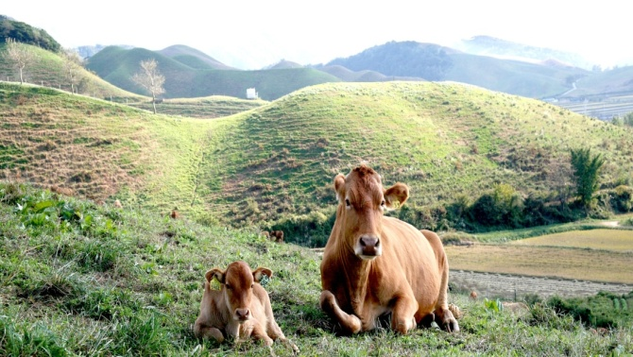
보증씨수소 후대축성적 및
후보씨수소 현황

Slide 70
□2018 상반기 보증씨수소 형질별 순위
순위 | 씨수소 | 도체중 | 씨수소 | 등심 단면적 | 씨수소 | 등지방 두께 | 씨수소 | 근내 지방도
1 | KPN1127 | 80.35 | KPN944 | 15.16 | KPN1053 | -5.84 | KPN1064 | 3.55
2 | KPN1124 | 57.42 | KPN1112 | 15.02 | KPN969 | -4.59 | KPN1046 | 2.69
3 | KPN944 | 54.93 | KPN1080 | 14.32 | KPN876 | -4.14 | KPN1100 | 2.60
4 | KPN1060 | 53.61 | KPN1115 | 13.34 | KPN1006 | -3.79 | KPN1002 | 2.60
5 | KPN1112 | 53.46 | KPN1060 | 13.09 | KPN944 | -3.53 | KPN1187 | 2.29
6 | KPN1081 | 52.79 | KPN1100 | 12.89 | KPN737 | -3.50 | KPN976 | 2.26
7 | KPN1046 | 52.53 | KPN1046 | 12.77 | KPN658 | -3.46 | KPN1080 | 2.25
8 | KPN1126 | 52.28 | KPN1133 | 12.30 | KPN1182 | -3.42 | KPN1101 | 2.18
9 | KPN990 | 51.16 | KPN1127 | 12.17 | KPN1173 | -2.99 | KPN1168 | 2.15
10 | KPN1189 | 49.08 | KPN1034 | 12.03 | KPN1002 | -2.97 | KPN1159 | 2.12
11 | KPN1181 | 48.71 | KPN1144 | 11.93 | KPN1080 | -2.97 | KPN1011 | 2.01
12 | KPN1145 | 48.06 | KPN785 | 11.71 | KPN1016 | -2.96 | KPN1130 | 1.91
13 | KPN1069 | 47.70 | KPN1182 | 11.35 | KPN1071 | -2.91 | KPN1186 | 1.84
14 | KPN1173 | 45.45 | KPN1181 | 11.15 | KPN1127 | -2.90 | KPN1146 | 1.83
15 | KPN1098 | 44.97 | KPN1145 | 11.14 | KPN1034 | -2.86 | KPN1047 | 1.73
16 | KPN1068 | 44.65 | KPN1081 | 10.87 | KPN1030 | -2.79 | KPN1006 | 1.69
17 | KPN918 | 44.09 | KPN1002 | 10.73 | KPN717 | -2.71 | KPN1133 | 1.63
18 | KPN1076 | 43.95 | KPN918 | 10.48 | KPN1146 | -2.68 | KPN1113 | 1.62
19 | KPN1080 | 43.33 | KPN1061 | 10.27 | KPN830 | -2.59 | KPN990 | 1.60
20 | KPN1061 | 43.26 | KPN917 | 10.03 | KPN1152 | -2.53 | KPN1030 | 1.55

Slide 71
□2018 상반기 보증씨수소 형질별 순위
순위 | 씨수소 | 도체중 | 씨수소 | 등심 단면적 | 씨수소 | 등지방 두께 | 씨수소 | 근내 지방도
21 | KPN994 | 42.73 | KPN1167 | 9.54 | KPN1018 | -2.53 | KPN1062 | 1.53
22 | KPN1136 | 42.57 | KPN1146 | 9.53 | KPN1133 | -2.45 | KPN1029 | 1.51
23 | KPN1115 | 41.77 | KPN1064 | 9.38 | KPN976 | -2.43 | KPN918 | 1.47
24 | KPN1167 | 41.65 | KPN1131 | 9.08 | KPN1181 | -2.40 | KPN1034 | 1.40
25 | KPN1151 | 41.59 | KPN990 | 8.89 | KPN1100 | -2.37 | KPN1087 | 1.39
26 | KPN1139 | 40.92 | KPN1189 | 8.77 | KPN1060 | -2.29 | KPN1116 | 1.39
27 | KPN1011 | 40.41 | KPN969 | 8.65 | KPN964 | -2.15 | KPN1151 | 1.35
28 | KPN1006 | 40.32 | KPN883 | 8.60 | KPN883 | -2.14 | KPN1099 | 1.30
29 | KPN1055 | 40.23 | KPN1179 | 8.53 | KPN1167 | -2.11 | KPN1145 | 1.29
30 | KPN1075 | 38.65 | KPN1123 | 8.25 | KPN1179 | -1.99 | KPN1144 | 1.29
31 | KPN1123 | 38.51 | KPN1173 | 7.95 | KPN1139 | -1.96 | KPN1112 | 1.28
32 | KPN1049 | 37.84 | KPN1047 | 7.78 | KPN919 | -1.81 | KPN1078 | 1.27
33 | KPN1179 | 37.43 | KPN1069 | 7.68 | KPN886 | -1.81 | KPN1071 | 1.21
34 | KPN1150 | 37.43 | KPN1139 | 7.64 | KPN1035 | -1.75 | KPN1081 | 1.21
35 | KPN785 | 37.28 | KPN1171 | 7.41 | KPN1068 | -1.75 | KPN1158 | 1.18
36 | KPN1144 | 37.06 | KPN1098 | 7.37 | KPN1180 | -1.72 | KPN1170 | 1.18
37 | KPN1059 | 36.90 | KPN1126 | 7.23 | KPN978 | -1.55 | KPN737 | 1.17
38 | KPN1159 | 36.60 | KPN1071 | 7.22 | KPN785 | -1.50 | KPN690 | 1.13
39 | KPN1158 | 36.57 | KPN1158 | 7.16 | KPN1149 | -1.45 | KPN1016 | 1.12
40 | KPN1170 | 36.44 | KPN1087 | 7.15 | KPN1101 | -1.36 | KPN1106 | 1.10

Slide 72
□2018 상반기 보증씨수소 형질별 순위
순위 | 씨수소 | 도체중 | 씨수소 | 등심 단면적 | 씨수소 | 등지방 두께 | 씨수소 | 근내 지방도
41 | KPN1022 | 35.59 | KPN994 | 7.14 | KPN734 | -1.30 | KPN658 | 1.05
42 | KPN1171 | 35.01 | KPN1006 | 7.11 | KPN1069 | -1.30 | KPN968 | 0.98
43 | KPN1064 | 34.88 | KPN1168 | 7.08 | KPN1112 | -1.22 | KPN1150 | 0.97
44 | KPN1178 | 34.72 | KPN919 | 7.05 | KPN1047 | -1.19 | KPN998 | 0.96
45 | KPN1168 | 33.79 | KPN1165 | 6.91 | KPN1178 | -1.12 | KPN956 | 0.95
46 | KPN1035 | 33.47 | KPN943 | 6.79 | KPN1046 | -1.11 | KPN1165 | 0.94
47 | KPN1087 | 33.23 | KPN1178 | 6.75 | KPN946 | -1.07 | KPN965 | 0.89
48 | KPN1157 | 33.11 | KPN886 | 6.72 | KPN738 | -0.92 | KPN946 | 0.88
49 | KPN919 | 32.26 | KPN1055 | 6.72 | KPN1081 | -0.92 | KPN1114 | 0.88
50 | KPN1133 | 32.15 | KPN1011 | 6.68 | KPN698 | -0.89 | KPN1136 | 0.80
51 | KPN1002 | 31.88 | KPN1062 | 6.66 | KPN1099 | -0.87 | KPN738 | 0.80
52 | KPN1100 | 31.75 | KPN1136 | 6.51 | KPN998 | -0.84 | KPN1173 | 0.76
53 | KPN1034 | 30.68 | KPN1159 | 6.46 | KPN1157 | -0.79 | KPN1126 | 0.71
54 | KPN1106 | 29.02 | KPN1151 | 6.44 | KPN994 | -0.65 | KPN830 | 0.71
55 | KPN1180 | 28.43 | KPN1150 | 6.32 | KPN1187 | -0.65 | KPN1061 | 0.71
56 | KPN1062 | 27.79 | KPN1068 | 6.30 | KPN1085 | -0.56 | KPN717 | 0.69
57 | KPN917 | 27.71 | KPN1130 | 6.28 | KPN774 | -0.48 | KPN978 | 0.68
58 | KPN968 | 27.38 | KPN1076 | 6.25 | KPN855 | -0.47 | KPN966 | 0.66
59 | KPN1186 | 24.93 | KPN734 | 6.17 | KPN1087 | -0.44 | KPN1052 | 0.66
60 | KPN1165 | 24.64 | KPN1175 | 6.02 | KPN943 | -0.43 | KPN883 | 0.65

Slide 73
□2018 상반기 보증씨수소 형질별 순위
순위 | 씨수소 | 도체중 | 씨수소 | 등심 단면적 | 씨수소 | 등지방 두께 | 씨수소 | 근내 지방도
61 | KPN1182 | 24.53 | KPN1029 | 5.88 | KPN1151 | -0.38 | KPN1075 | 0.62
62 | KPN1038 | 24.24 | KPN1170 | 5.82 | KPN1106 | -0.36 | KPN1098 | 0.60
63 | KPN1101 | 24.09 | KPN1124 | 5.81 | KPN742 | -0.14 | KPN964 | 0.58
64 | KPN1152 | 23.53 | KPN998 | 5.80 | KPN1064 | -0.12 | KPN1115 | 0.56
65 | KPN1048 | 23.30 | KPN1085 | 5.61 | KPN1113 | -0.03 | KPN1189 | 0.56
66 | KPN1114 | 22.56 | KPN1078 | 5.59 | KPN1048 | -0.01 | KPN886 | 0.53
67 | KPN1175 | 22.36 | KPN1101 | 5.56 | KPN752 | 0.00 | KPN1068 | 0.43
68 | KPN1113 | 21.75 | KPN1157 | 5.47 | KPN917 | 0.01 | KPN943 | 0.42
69 | KPN1138 | 21.66 | KPN1035 | 5.41 | KPN918 | 0.02 | KPN1175 | 0.42
70 | KPN742 | 21.16 | KPN1048 | 5.37 | KPN1078 | 0.05 | KPN698 | 0.42
71 | KPN1016 | 20.54 | KPN1187 | 5.33 | KPN1052 | 0.06 | KPN1069 | 0.42
72 | KPN1187 | 20.47 | KPN774 | 5.30 | KPN990 | 0.07 | KPN1022 | 0.41
73 | KPN1030 | 20.46 | KPN1088 | 5.23 | KPN1189 | 0.14 | KPN1138 | 0.41
74 | KPN886 | 18.84 | KPN1186 | 5.04 | KPN1038 | 0.16 | KPN1076 | 0.40
75 | KPN1029 | 18.52 | KPN855 | 4.96 | KPN690 | 0.18 | KPN1088 | 0.40
76 | KPN1131 | 18.34 | KPN1038 | 4.74 | KPN963 | 0.19 | KPN1149 | 0.40

Slide 74
□2018 상반기 보증씨수소 형질별 순위
순위 | 씨수소 | 도체중 | 씨수소 | 등심 단면적 | 씨수소 | 등지방 두께 | 씨수소 | 근내 지방도
77 | KPN976 | 18.06 | KPN1099 | 4.28 | KPN1061 | 0.21 | KPN1171 | 0.40
78 | KPN998 | 17.87 | KPN1075 | 4.06 | KPN1123 | 0.23 | KPN969 | 0.39
79 | KPN1018 | 17.71 | KPN830 | 4.00 | KPN1116 | 0.30 | KPN1049 | 0.39
80 | KPN774 | 17.63 | KPN1049 | 3.58 | KPN1124 | 0.40 | KPN752 | 0.37
81 | KPN1130 | 17.38 | KPN1152 | 3.57 | KPN1115 | 0.51 | KPN1085 | 0.37
82 | KPN1053 | 16.80 | KPN717 | 3.38 | KPN1011 | 0.56 | KPN855 | 0.37
83 | KPN1047 | 16.08 | KPN1113 | 3.31 | KPN1165 | 0.56 | KPN1018 | 0.37
84 | KPN883 | 16.06 | KPN1180 | 3.29 | KPN956 | 0.58 | KPN774 | 0.37
85 | KPN658 | 15.31 | KPN658 | 3.24 | KPN1150 | 0.58 | KPN734 | 0.36
86 | KPN978 | 14.91 | KPN1053 | 3.11 | KPN1131 | 0.60 | KPN1048 | 0.35
87 | KPN1088 | 14.62 | KPN1149 | 2.98 | KPN1138 | 0.79 | KPN1053 | 0.35
88 | KPN1071 | 14.37 | KPN1116 | 2.90 | KPN1175 | 0.86 | KPN1035 | 0.35
89 | KPN1085 | 13.85 | KPN946 | 2.69 | KPN1055 | 0.90 | KPN1124 | 0.34
90 | KPN1149 | 13.45 | KPN968 | 2.67 | KPN1062 | 0.92 | KPN1059 | 0.33
91 | KPN752 | 13.13 | KPN1018 | 2.55 | KPN1168 | 1.07 | KPN876 | 0.33
92 | KPN963 | 12.02 | KPN1016 | 2.45 | KPN968 | 1.17 | KPN944 | 0.32
93 | KPN1116 | 12.00 | KPN1059 | 2.38 | KPN1186 | 1.26 | KPN1060 | 0.29
94 | KPN734 | 11.95 | KPN1022 | 2.06 | KPN1136 | 1.28 | KPN963 | 0.28
95 | KPN1146 | 9.52 | KPN738 | 1.87 | KPN965 | 1.29 | KPN742 | 0.27

Slide 75
□2018 상반기 보증씨수소 형질별 순위
순위 | 씨수소 | 도체중 | 씨수소 | 등심 단면적 | 씨수소 | 등지방 두께 | 씨수소 | 근내 지방도
96 | KPN943 | 9.00 | KPN1106 | 1.50 | KPN1029 | 1.31 | KPN1131 | 0.26
97 | KPN966 | 8.49 | KPN1138 | 1.45 | KPN966 | 1.42 | KPN1157 | 0.23
98 | KPN946 | 8.39 | KPN876 | 1.25 | KPN1145 | 1.50 | KPN1180 | 0.21
99 | KPN1052 | 6.24 | KPN976 | 1.25 | KPN1130 | 1.67 | KPN1178 | 0.16
100 | KPN956 | 5.78 | KPN1114 | 1.06 | KPN1088 | 1.67 | KPN785 | 0.16
101 | KPN855 | 4.42 | KPN963 | 0.95 | KPN1059 | 1.79 | KPN994 | 0.13
102 | KPN1078 | 3.39 | KPN1030 | 0.79 | KPN1126 | 1.94 | KPN1055 | 0.11
103 | KPN1099 | 3.30 | KPN742 | 0.18 | KPN1114 | 2.05 | KPN919 | 0.09
104 | KPN738 | 0.66 | KPN964 | 0.02 | KPN1144 | 2.74 | KPN1139 | 0.07
105 | KPN830 | 0.15 | KPN978 | -0.25 | KPN1170 | 2.92 | KPN1038 | 0.05
106 | KPN964 | 0.02 | KPN698 | -0.48 | KPN1022 | 3.04 | KPN1152 | 0.04
107 | KPN965 | -0.50 | KPN956 | -0.94 | KPN1075 | 3.17 | KPN1179 | -0.07
108 | KPN690 | -3.79 | KPN737 | -1.18 | KPN1098 | 3.48 | KPN917 | -0.13
109 | KPN717 | -4.17 | KPN690 | -2.28 | KPN1159 | 3.63 | KPN1181 | -0.21
110 | KPN969 | -5.66 | KPN965 | -2.96 | KPN1158 | 3.78 | KPN1123 | -0.33
111 | KPN737 | -6.43 | KPN966 | -3.01 | KPN1076 | 4.11 | KPN1167 | -0.38
112 | KPN698 | -9.84 | KPN752 | -3.88 | KPN1049 | 4.16 | KPN1182 | -0.45
113 | KPN876 | -11.84 | KPN1052 | -3.95 | KPN1171 | 4.88 | KPN1127 | -0.54

Slide 76
□2018 상반기 후보씨수소 형질별 순위
순위 | KPN | 도체중 | KPN | 등심단면적 | KPN | 등지방두께 | KPN | 근내지방도
1 | KPN1302 | 71.77 | KPN1305 | 16.18 | KPN1277 | -2.20 | KPN1316 | 2.03
2 | KPN1305 | 70.85 | KPN1302 | 16.02 | KPN1305 | -1.98 | KPN1295 | 2.01
3 | KPN1319 | 67.84 | KPN1324 | 14.01 | KPN1317 | -1.52 | KPN1299 | 1.92
4 | KPN1324 | 63.48 | KPN1309 | 11.46 | KPN1307 | -1.39 | KPN1307 | 1.38
5 | KPN1321 | 60.73 | KPN1311 | 10.33 | KPN1298 | -1.39 | KPN1298 | 1.34
6 | KPN1322 | 53.80 | KPN1293 | 10.33 | KPN1303 | -1.30 | KPN1266 | 1.23
7 | KPN1303 | 53.67 | KPN1303 | 9.46 | KPN1309 | -1.29 | KPN1309 | 1.19
8 | KPN1309 | 53.06 | KPN1319 | 9.36 | KPN1265 | -1.26 | KPN1311 | 1.19
9 | KPN1315 | 47.65 | KPN1266 | 9.21 | KPN1320 | -1.21 | KPN1292 | 1.18
10 | KPN1311 | 46.86 | KPN1321 | 9.20 | KPN1311 | -1.18 | KPN1314 | 1.15
11 | KPN1297 | 46.45 | KPN1297 | 8.95 | KPN1324 | -1.13 | KPN1320 | 1.10
12 | KPN1293 | 46.32 | KPN1316 | 8.94 | KPN1266 | -0.95 | KPN1321 | 0.97
13 | KPN1265 | 41.41 | KPN1315 | 8.86 | KPN1301 | -0.91 | KPN1317 | 0.95
14 | KPN1314 | 39.44 | KPN1265 | 8.84 | KPN1302 | -0.87 | KPN1301 | 0.94
15 | KPN1301 | 39.17 | KPN1320 | 8.67 | KPN1315 | -0.82 | KPN1305 | 0.87

Slide 77
□ 2018 상반기 후보씨수소 형질별 순위
(단위 : 육종가)
순위 | KPN | 도체중 | KPN | 등심단면적 | KPN | 등지방두께 | KPN | 근내지방도
16 | KPN1313 | 38.82 | KPN1314 | 8.50 | KPN1322 | -0.61 | KPN1315 | 0.81
17 | KPN1320 | 37.84 | KPN1295 | 8.30 | KPN1295 | -0.52 | KPN1303 | 0.75
18 | KPN1294 | 37.47 | KPN1277 | 8.27 | KPN1294 | -0.51 | KPN1265 | 0.73
19 | KPN1299 | 37.20 | KPN1299 | 8.11 | KPN1321 | -0.41 | KPN1318 | 0.66
20 | KPN1316 | 37.01 | KPN1294 | 7.41 | KPN1316 | -0.41 | KPN1277 | 0.64
21 | KPN1292 | 34.97 | KPN1317 | 7.31 | KPN1297 | -0.35 | KPN1324 | 0.62
22 | KPN1295 | 34.14 | KPN1322 | 7.15 | KPN1292 | -0.29 | KPN1313 | 0.56
23 | KPN1266 | 33.63 | KPN1292 | 6.92 | KPN1318 | -0.29 | KPN1322 | 0.51
24 | KPN1262 | 32.64 | KPN1301 | 6.87 | KPN1319 | -0.25 | KPN1297 | 0.49
25 | KPN1306 | 32.04 | KPN1313 | 6.53 | KPN1299 | -0.20 | KPN1262 | 0.48
26 | KPN1312 | 31.92 | KPN1312 | 5.79 | KPN1312 | 0.11 | KPN1319 | 0.48
27 | KPN1298 | 29.08 | KPN1298 | 5.41 | KPN1313 | 0.18 | KPN1294 | 0.46
28 | KPN1318 | 28.00 | KPN1307 | 5.03 | KPN1314 | 0.21 | KPN1302 | 0.41
29 | KPN1307 | 25.97 | KPN1318 | 4.22 | KPN1306 | 0.42 | KPN1293 | 0.37
30 | KPN1317 | 24.14 | KPN1306 | 4.02 | KPN1293 | 0.79 | KPN1312 | 0.20
31 | KPN1277 | 23.68 | KPN1262 | 2.57 | KPN1262 | 2.63 | KPN1306 | 0.00

Slide 78
보증씨수소 계통을 통한
번식우 맞춤형계획교배 실현

Slide 79
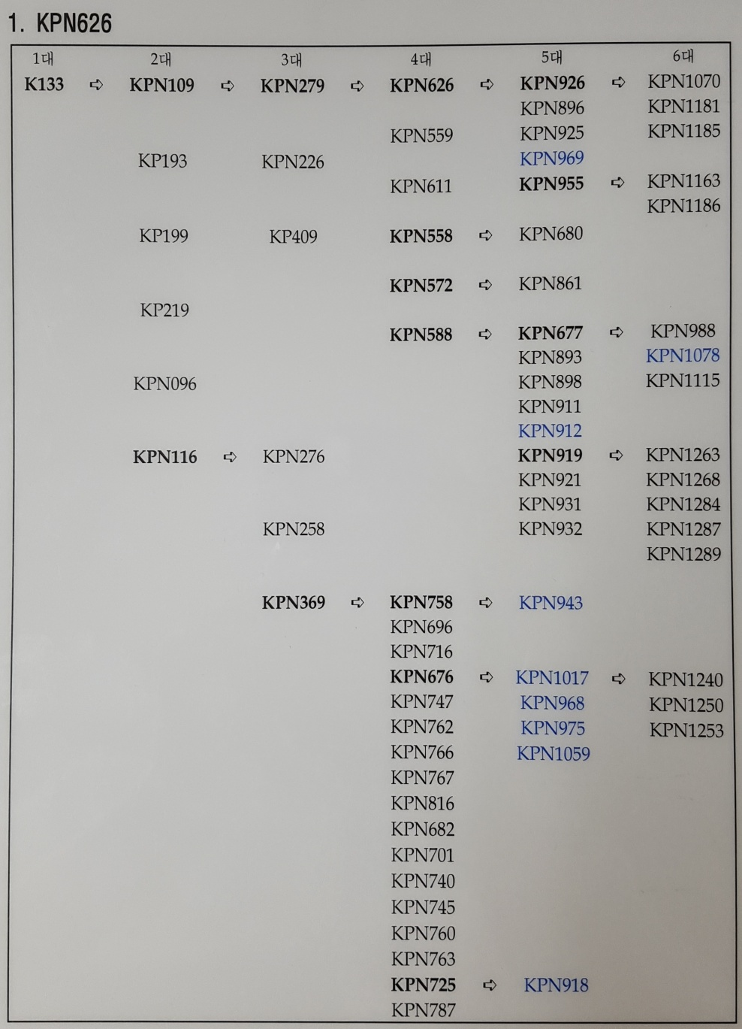
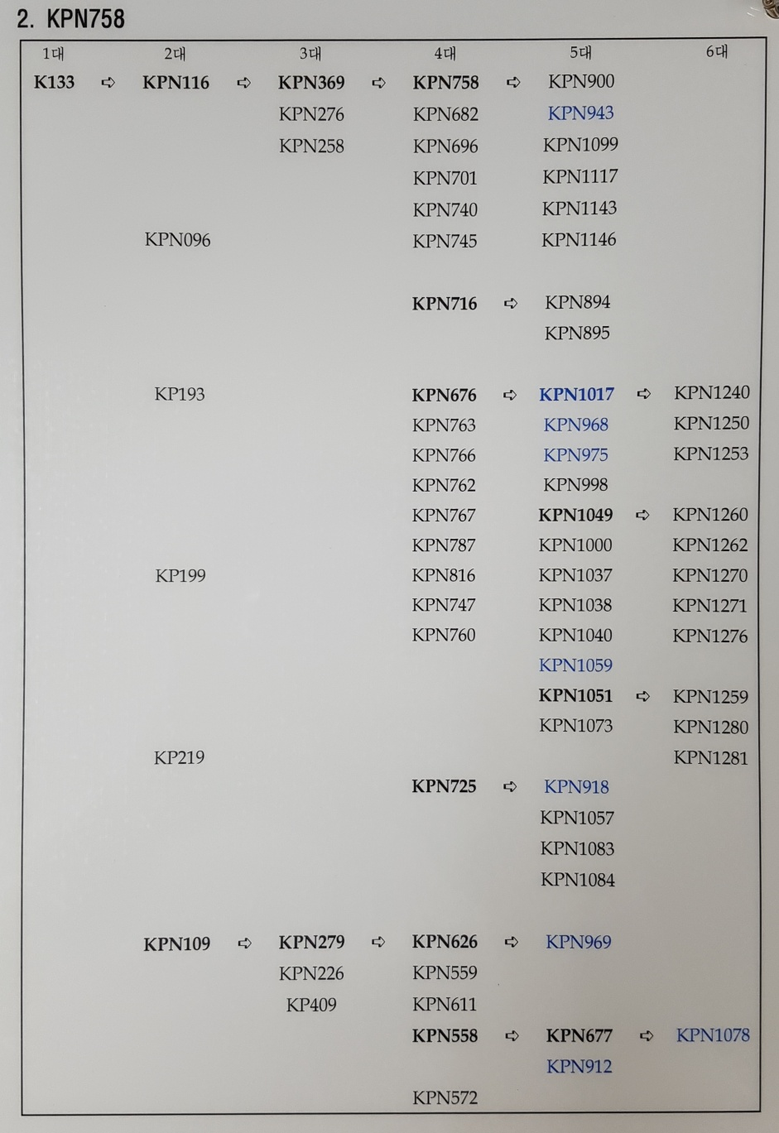
□ 보증씨수소 626계통 가계도 현황

Slide 80
□ 보증씨수소 계통별 성적현황
• 보증씨수소 758계통
000194738437 (2005.10., 고.1) 충북 보은 | 002032078390 | 2008-08-03 | 542 | 427 | 92 | 12 | 5 | 1 | 형제
 | 002057509723 | 2010-12-18 | 696 | 387 | 97 | 15 | 9 | 1++
 | 002302636390 | 2012-11-20 | 725 | 445 | 103 | 12 | 9 | 1++
000182842481 (2006.4, 고.4) 전북 정읍 | 002049864357 | 2010-03-06 | 586 | 331 | 84 | 12 | 5 | 1 | 형제
 | 002062979913 | 2011-02-12 | 676 | 482 | 117 | 12 | 9 | 1++
 | 002083390467 | 2012-12-27 | 758 | 390 | 108 | 15 | 8 | 1++
000199663130 (2006.10, 혈1) 경남 진주 | 002055636485 | 2010-06-25 | 676 | 533 | 90 | 13 | 8 | 1++ | 형제
 | 002060366136 | 2011-05-17 | 668 | 323 | 82 | 12 | 5 | 1
 | 002079479405 | 2012-07-24 | 696 | 462 | 94 | 10 | 9 | 1++

Slide 81
□ 보증씨수소 계통별 성적현황
• 보증씨수소 588계통
모 | 후대 | 생년월일 | KPN | 도체중 | 단면적 | 등지방두께 | 근내지방도 | 육질등급 | 기타
002009549139 (2007.9, 혈, 1) 경남거창 | 002065248504 | 2011-03-26 | 677 | 483 | 104 | 20 | 9 | 1++ | 형제
 | 002081749746 | 2012-06-09 | 911 | 430 | 85 | 9 | 8 | 1++
000177846081 (2003.1, 기) 강원정선 | 000180513925 | 2004-08-13 | 403 | 352 | 87 | 7 | 5 | 1 | 형제
 | 002028445510 | 2008-05-01 | 572 | 445 | 105 | 5 | 9 | 1++
 | 002013025066 | 2009-06-15 | 626 | 475 | 112 | 9 | 8 | 1++
000174337827 (2002. 6, 고,1) 충북충주 | 000182817281 | 2005-03-11 | 282 | 307 | 77 | 6 | 5 | 1 | 형제
 | 000203643318 | 2008-03-05 | 572 | 410 | 100 | 6 | 8 | 1++
 | 002028389535 | 2009-02-09 | 588 | 467 | 110 | 10 | 8 | 1++
000200824413 (2006.9, 고, 2) 강원평창 | 002000728601 | 2008-04-02 | 588 | 335 | 99 | 10 | 9 | 1++ | 형제
 | 002037351694 | 2009-03-30 | 566 | 337 | 88 | 11 | 5 | 1
 | 002050835483 | 2010-02-23 | 626 | 344 | 83 | 8 | 8 | 1++

Slide 82
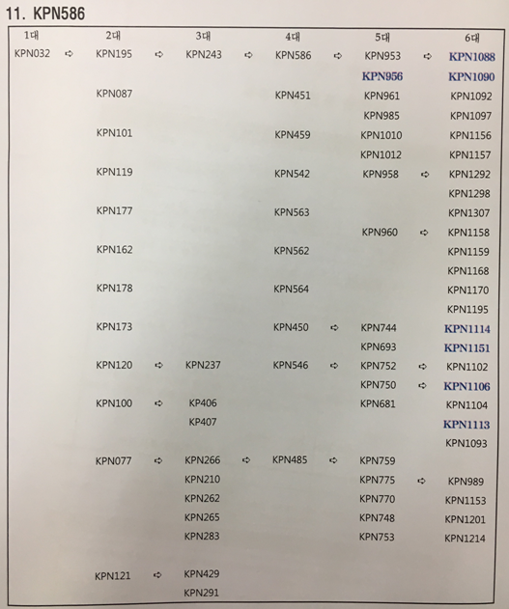
□ 보증씨수소 586 가계도 현황

Slide 83
□ 보증씨수소 계통별 성적현황
• 보증씨수소 586계통
모 | 후대 | 생년월일 | KPN | 도체중 | 단면적 | 등지방두께 | 근내지방도 | 육질등급 | 기타
000164634288 (2001.1, 고.3) 전남 고흥 | 000194928296 | 2005-06-19 | 486 | 283 | 82 | 6 | 2 | 2 | 형제 (kpn521)
 | 002001994311 | 2007-03-17 | 542 | 386 | 78 | 9 | 8 | 1++
 | 002018972156 | 2008-02-12 | 505 | 392 | 75 | 13 | 4 | 1
 | 002049508966 | 2010-01-27 | 586 | 404 | 81 | 23 | 8 | 1++
000167539337 (200.11, 고.2) 경북 경주 | 000198901868 | 2006-05-27 | 486 | 282 | 80 | 8 | 1 | 3 | 형제 (kpn506) (kpn696)
 | 002005675878 | 2007-05-23 | 542 | 434 | 90 | 13 | 8 | 1++
 | 002055335393 | 2010-04-23 | 586 | 470 | 106 | 11 | 9 | 1++
000165181101 (2001.3, 고.2) 경남 의령 | 002009504960 | 2007-06-10 | 542 | 436 | 93 | 18 | 8 | 1++ | 형제
 | 002054549905 | 2010-06-05 | 586 | 534 | 97 | 13 | 9 | 1++
 | 002081882236 | 2012-07-18 | 550 | 363 | 73 | 13 | 3 | 2
000196958994 (2006.7, 기) 강원 원주 | 002018392318 | 2008-05-15 | 542 | 462 | 97 | 21 | 9 | 1++ | 형제
 | 002046304564 | 2010-05-11 | 586 | 420 | 95 | 13 | 8 | 1++

Slide 84
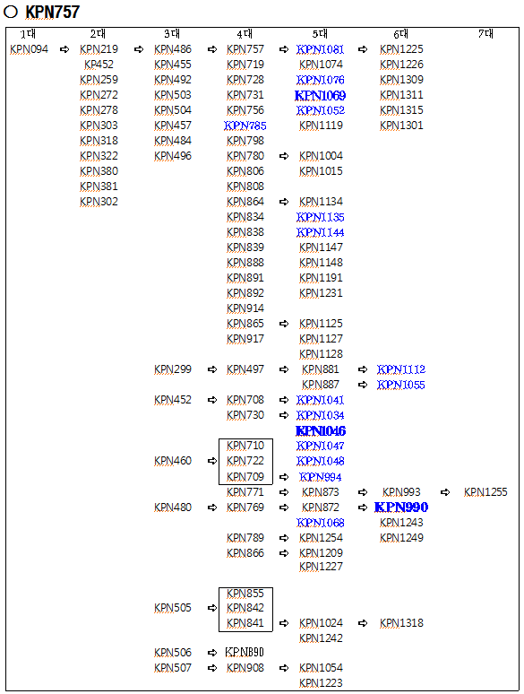
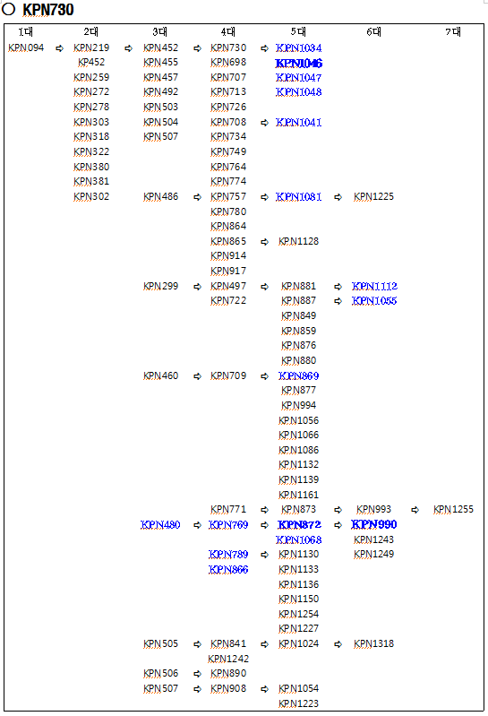
□ 보증씨수소 계통별 성적현황

Slide 85
• 보증씨수소 505~994계통
개체정보 | 개체식별번호 | 생년월일 | KPN | 도체중 | 단면적 | 등지방 | 근내 | 등급
000176327222 (2004.8.19.고등) 경북 영주 | 002019588149 | 2008-03-23 | 388 | 484 | 98 | 6 | 6 | 1+
 | 002041587756 | 2009-04-09 | 497 | 410 | 88 | 8 | 8 | 1++
 | 002058511815 | 2010-10-05 | 626 | 361 | 82 | 8 | 5 | 1
 | 002074081192 | 2012-01-22 | 626 | 346 | 79 | 17 | 6 | 1+
 | 002304367834 | 2013-04-02 | 626 | 416 | 97 | 16 | 7 | 1+
 | 002308516818 | 2014-04-30 | 730 | 346 | 95 | 20 | 9 | 1++
000188393772 (2005.고등.1) 경북 문경 | 002006571843 | 2008-01-06 | 448 | 403 | 89 | 35 | 5 | 1 | 형제 829계통
 | 002035224257 | 2009-01-05 | 505 | 465 | 86 | 11 | 8 | 1++
 | 002045957986 | 2009-11-11 | 538 | 420 | 84 | 14 | 6 | 1+
 | 002056874342 | 2010-09-19 | 689 | 428 | 92 | 14 | 4 | 1
 | 002065439639 | 2011-08-08 | 576 | 485 | 96 | 25 | 8 | 1++
 | 002079646796 | 2012-10-29 | 698 | 454 | 95 | 14 | 7 | 1+
 | 002087937893 | 2013-10-22 | 841 | 440 | 93 | 21 | 8 | 1++
000188754405 (2004.고등.1) 제주 남제주군 | 002005165941 | 2007-09-29 | 505 | 370 | 73 | 17 | 9 | 1++ | 형제
 | 002060435398 | 2010-11-29 | 494 | 234 | 66 | 6 | 1 | 3
 | 002083641159 | 2013-01-29 | 550 | 422 | 85 | 12 | 7 | 1+
 | 002307643235 | 2014-03-03 | 855 | 455 | 96 | 15 | 8 | 1++

Slide 86
□ 보증씨수소 계통별 성적현황
• 보증씨수소 486~730, 872,757계통
모 | 후대 | KPN | 도체중 | 단면적 | 등지방 | 근내지방도 | 육질등급 | 기타
000195683040 (2005.5, 고, 2) 전북 정읍 | 002007299729 | 480 | 546 | 107 | 14 | 8 | 1++ | 형제
 | 002009133373 | 507 | 552 | 108 | 18 | 8 | 1++
 | 002041629859 | 378 | 413 | 76 | 14 | 2 | 2
000148217856 (1998.5, 기) 경북 영천 | 000195618776 | 458 | 308 | 73 | 4 | 2 | 2 | 형제
 | 002019376556 | 504 | 541 | 119 | 14 | 9 | 1++
 | 002038744205 | 505 | 300 | 73 | 10 | 7 | 1++
000170432892 (2001.5,고,1) 전북 정읍 | 002007314683 | 480 | 510 | 100 | 17 | 9 | 1++ | 형제 (kpn388)
 | 002027386515 | 507 | 470 | 106 | 21 | 8 | 1++
 | 002043375262 | 626 | 334 | 111 | 8 | 5 | 1

Slide 87
□ 보증씨수소 계통별 성적현황
• 보증씨수소 486~730, 872,757계통
모 | 후대 | KPN | 도체중 | 단면적 | 등지방 | 근내지방도 | 육질등급 | 기타
000182990731 (2003.12,고,1) 경북성주 | 000198919689 | 486 | 510 | 108 | 15 | 8 | 1++ | 형제 형제 642형제
 | 002019714105 | 531 | 434 | 89 | 5 | 1 | 3
 | 002039017862 | 507 | 481 | 99 | 26 | 8 | 1++
 | 002050714477 | 654 | 449 | 85 | 12 | 8 | 1+
000200824413 (2006.9, 고, 2) 강원평창 | 002301259438 | 769 | 456 | 118 | 7 | 8 | 1++ | 형제
 | 002037351694 | 566 | 337 | 88 | 11 | 5 | 1
 | 002000728601 | 789 | 587 | 95 | 14 | 8 | 1++

Slide 88
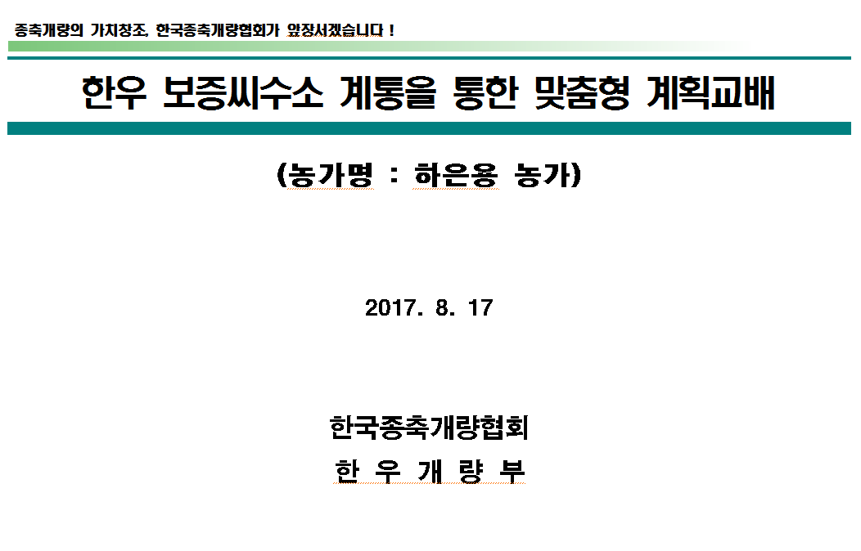

Slide 89
분석자료 : 총 65두
○ 번식우(후대축 및 도체성적이 있는 개체) : 41두
○ 번식우(후대축 및 도체성적이 없는 개체) : 24두
○ 수소(거세우)는 분석에서 제외
기준일 : 2017년 7월 (쇠고기 이력제)
농장주 : 경기 용인(하은용 농가)
분석일 : 2017년 8월 16일
컨설팅요령
○ 본 농가의 번식우중 후대 및 형매 정보를 이용하여 분석 실시
○ 암소의 보증씨수소 계통을 이용한 개체의 선발 및 도태
○ 개체의 1차 선발은 우선적으로 후대정보(도축성적)를 이용
(단, 후대정보가 없는 경우 형매정보 이용)
○ 후대정보 1++이상 개체만 보증종모우 계통 표기(계획교배시 참고)

Slide 90
□ 보증씨수소 계통을 이용한 개체선발
연번 | 개체번호 | 생년월일 | 단축번호 | 구분 | 바코드(후대 및 형매) | 근내지방도 | 부(KPN) | 등급결과 | 비고
1 | 002049922903 | 2010-02-26 | 2290 | 후대 | 002075124425 | 6 | KPN656 | 1+
 |  |  |  |  | 002077714965 | 3 | KPN774 | 2
 |  |  |  | 형매 | 002049922903 | 4 | KPN550 | 2
2 | 002052315423 | 2010-05-25 | 1542 | 후대 | 002077718667 | 5 | KPN774 | 1
 |  |  |  | 형매 | 002028792504 | 7 | KPN614 | 1+
 |  |  |  |  | 002075118718 | 6 | KPN656 | 1+
 |  |  |  |  | 002052315423 | 6 | KPN593 | 1
3 | 002063752437 | 2011-03-19 | 5243 | 후대 | 002308982178 | 6 | KPN783 | 1+
 |  |  |  | 형매 | 002052315458 | 9 | KPN550 | 1++ | 계통무
 |  |  |  |  | 002075109629 | 6 | KPN676 | 1+
 |  |  |  |  | 002091123853 | 3 | KPN864 | 2
 |  |  |  |  | 002063752437 | 2 | KPN683 | 2
4 | 002075109645 | 2012-02-29 | 0964 | 형매 | 002091123845 | 4 | KPN864 | 1
 |  |  |  |  | 002063752429 | 2 | KPN683 | 2
 |  |  |  |  | 002075109645 | 4 | KPN593 | 1

Slide 91
□ 보증씨수소 계통을 이용한 개체선발
연번 | 개체번호 | 생년월일 | 단축번호 | 구분 | 바코드(후대 및 형매) | 근내지방도 | 부(KPN) | 등급결과 | 비고
5 | 002077685911 | 2012-08-23 | 8591 | 형매 | 002052315499 | 2 | KPN550 | 2
 |  |  |  |  | 002077685911 | 4 | KPN656 | 1
6 | 002077688303 | 2012-10-05 | 8830 | 형매 | 002069266024 | 4 | KPN717 | 1
7 | 002077688282 | 2012-10-14 | 8828 | 형매 | 002028792561 | 4 | KPN550 | 2
 |  |  |  |  | 002052315431 | 5 | KPN550 | 1
8 | 002077699880 | 2013-02-20 | 9988 | 형매 | 002091123845 | 4 | KPN864 | 1
 |  |  |  |  | 002063752429 | 2 | KPN683 | 2
 |  |  |  |  | 002075109645 | 4 | KPN593 | 1
9 | 002077699898 | 2013-03-01 | 9989 | 형매 | 002063750958 | 2 | KPN683 | 2
 |  |  |  |  | 002091123870 | 4 | KPN864 | 1
 |  |  |  |  | 002075114950 | 4 | KPN710 | 1
10 | 002077704825 | 2013-04-01 | 0482 | 형매 | 002052315458 | 9 | KPN550 | 1++ | 계통무
 |  |  |  |  | 002075109629 | 6 | KPN676 | 1+
 |  |  |  |  | 002091123853 | 3 | KPN864 | 2
 |  |  |  |  | 002063752437 | 2 | KPN683 | 2

Slide 92
□ 보증씨수소 계통을 이용한 개체선발
연번 | 개체번호 | 생년월일 | 단축번호 | 구분 | 바코드(후대 및 형매) | 근내지방도 | 부(KPN) | 등급결과 | 비고
11 | 002077708086 | 2013-04-15 | 0808 | 형매 | 002075118806 | 6 | KPN656 | 1+
 |  |  |  |  | 002077708086 | 1 | KPN695 | 3
12 | 002077710757 | 2013-05-16 | 1075 | 형매 | 002092892523 | 7 | KPN783 | 1+
13 | 002077710724 | 2013-05-17 | 1072 | 형매 | 002075118775 | 4 | KPN710 | 1
 |  |  |  |  | 002077710724 | 4 | KPN774 | 1
14 | 002077710732 | 2013-05-17 | 1073 | 형매 | 002075120227 | 6 | KPN710 | 1+
 |  |  |  |  | 002091457919 | 9 | KPN783 | 1++ | KPN538계통
15 | 002091123870 | 2014-03-26 | 2387 | 형매 | 002063750958 | 2 | KPN683 | 2
 |  |  |  |  | 002091123870 | 4 | KPN864 | 1
 |  |  |  |  | 002075114950 | 4 | KPN710 | 1
16 | 002091123896 | 2014-04-03 | 2389 | 형매 | 002075124441 | 4 | KPN656 | 1
 |  |  |  |  | 002077708094 | 3 | KPN774 | 2
17 | 002091123888 | 2014-04-04 | 2388 | 형매 | 002075118806 | 6 | KPN656 | 1+
 |  |  |  |  | 002077708086 | 1 | KPN695 | 3
18 | 002091457871 | 2014-04-16 | 5787 | 형매 | 002075118783 | 5 | KPN656 | 1
 |  |  |  |  | 002077704786 | 4 | KPN695 | 1

Slide 93
□ 보증씨수소 계통을 이용한 개체선발
연번 | 개체번호 | 생년월일 | 단축번호 | 구분 | 바코드(후대 및 형매) | 근내지방도 | 부(KPN) | 등급결과 | 비고
19 | 002091457902 | 2014-04-19 | 5790 | 형매 | 002075118791 | 6 | KPN710 | 1+
 |  |  |  |  | 002077704794 | 4 | KPN695 | 1
20 | 002091457855 | 2014-04-22 | 5785 | 형매 | 002075118759 | 6 | KPN656 | 1+
 |  |  |  |  | 002077715007 | 2 | KPN774 | 2
 |  |  |  |  | 002091457855 | 4 | KPN783 | 1
21 | 002307517491 | 2014-04-26 | 1749 | 형매 | 002075114933 | 5 | KPN710 | 1
 |  |  |  |  | 002077710749 | 4 | KPN774 | 1
22 | 002307517506 | 2014-05-01 | 1750 | 형매 | 002075124417 | 6 | KPN656 | 1+
 |  |  |  |  | 002077710773 | 2 | KPN774 | 2
23 | 002307517483 | 2014-05-08 | 1748 | 형매 | 002075124425 | 6 | KPN656 | 1+
 |  |  |  |  | 002077714965 | 3 | KPN774 | 2
24 | 002307517442 | 2014-05-10 | 1744 | 형매 | 002307517442 | 4 | KPN783 | 1
25 | 002307517475 | 2014-05-10 | 1747 | 형매 | 002075114941 | 5 | KPN710 | 1
 |  |  |  |  | 002077704778 | 3 | KPN695 | 2

Slide 94
□ 보증씨수소 계통을 이용한 개체선발
연번 | 개체번호 | 생년월일 | 단축번호 | 구분 | 바코드(후대 및 형매) | 근내지방도 | 부(KPN) | 등급결과 | 비고
26 | 002308977981 | 2014-05-20 | 7798 | 형매 | 002077714990 | 4 | KPN774 | 1
27 | 002308978007 | 2014-05-20 | 7800 | 형매 | 002077718667 | 5 | KPN774 | 1
28 | 002308977990 | 2014-05-29 | 7799 | 형매 | 002077718675 | 3 | KPN774 | 2
29 | 002308982186 | 2014-06-21 | 8218 | 형매 | 002077710765 | 2 | KPN774 | 2
30 | 002308982194 | 2014-06-26 | 8219 | 형매 | 002077721270 | 3 | KPN774 | 2
 |  |  |  |  | 002308982194 | 5 | KPN783 | 1
31 | 002308982217 | 2014-07-04 | 8221 | 형매 | 002075124433 | 7 | KPN656 | 1+
 |  |  |  |  | 002077714973 | 4 | KPN774 | 1
 |  |  |  |  | 002308982225 | 4 | KPN783 | 1
32 | 002308982225 | 2014-07-04 | 8222 | 형매 | 002075124433 | 7 | KPN656 | 1+
 |  |  |  |  | 002077714973 | 4 | KPN774 | 1
 |  |  |  |  | 002308982225 | 4 | KPN783 | 1
33 | 002311502042 | 2015-03-24 | 0204 | 형매 | 002063750958 | 2 | KPN683 | 2
 |  |  |  |  | 002091123870 | 4 | KPN864 | 1
 |  |  |  |  | 002075114950 | 4 | KPN710 | 1

Slide 95
□ 보증씨수소 계통을 이용한 개체선발
연번 | 개체번호 | 생년월일 | 단축번호 | 구분 | 바코드(후대 및 형매) | 근내지방도 | 부(KPN) | 등급결과 | 비고
34 | 002311501996 | 2015-03-27 | 0199 | 형매 | 002307517442 | 4 | KPN783 | 1
35 | 002311502000 | 2015-04-03 | 0200 | 형매 | 002075124425 | 6 | KPN656 | 1+
 |  |  |  |  | 002077714965 | 3 | KPN774 | 2
36 | 002311502034 | 2015-04-03 | 0203 | 형매 | 002063752412 | 4 | KPN683 | 1
 |  |  |  |  | 002075109637 | 6 | KPN676 | 1+
 |  |  |  |  | 002077699871 | 6 | KPN695 | 1+
 |  |  |  |  | 002091123837 | 5 | KPN783 | 1
37 | 002311502018 | 2015-04-10 | 0201 | 형매 | 002075114933 | 5 | KPN710 | 1
 |  |  |  |  | 002077710749 | 4 | KPN774 | 1
38 | 002100799795 | 2015-07-01 | 9979 | 형매 | 002077721270 | 3 | KPN774 | 2
 |  |  |  |  | 002308982194 | 5 | KPN783 | 1
39 | 002102637433 | 2015-09-01 | 3743 | 형매 | 002052315503 | 3 | KPN550 | 2
 |  |  |  |  | 002052315503 | 3 | KPN550 | 2
 |  |  |  |  | 002075118726 | 6 | KPN710 | 1+
40 | 002102637394 | 2015-09-04 | 3739 | 형매 | 002092892515 | 6 | KPN783 | 1+
41 | 002106542532 | 2016-04-28 | 4253 | 형매 | 002308982178 | 6 | KPN783 | 1+

Slide 96
□후대개체 및 도체성적이 없는 번식암소 현황
연번 | 개체번호 | 단축번호 | 등록구분 | 생년월일 | 월령 | 아비정액 | 비고
1 | 002075109590 | 0959 | 혈통 | 2012-03-15 | 65 | KPN676
2 | 002075124450 | 2445 | 고등 | 2012-06-01 | 62 | KPN656
3 | 002077708051 | 0805 | 혈통 | 2013-04-25 | 52 | KPN695
4 | 002077721261 | 2126 | 기초 | 2013-08-10 | 48 | KPN774
5 | 002091457880 | 5788 | 혈통 | 2014-04-28 | 40 | KPN783
6 | 002307517459 | 1745 | 고등 | 2014-05-04 | 39 | KPN783
7 | 002307517467 | 1746 | 혈통 | 2014-05-06 | 39 | KPN783
8 | 002308977965 | 7796 | 혈통 | 2014-05-23 | 39 | KPN783
9 | 002092889152 | 8915 | 혈통 | 2014-07-30 | 36 | KPN783
10 | 002092892531 | 9253 | 기초 | 2014-08-26 | 36 | -
11 | 002311501953 | 0195 | 혈통 | 2015-03-22 | 29 | KPN783
12 | 002311501970 | 0197 | 혈통 | 2015-03-25 | 29 | KPN911
13 | 002311501961 | 0196 | 혈통 | 2015-04-07 | 28 | KPN911
14 | 002102639919 | 3991 | 혈통 | 2015-10-10 | 22 | KPN887
15 | 002106538672 | 3867 | 혈통 | 2016-03-21 | 17 | KPN960
16 | 002106542573 | 4257 | 혈통 | 2016-05-10 | 15 | KPN744
17 | 002106542604 | 4260 | 혈통 | 2016-05-21 | 15 | KPN744
18 | 002106545287 | 4528 | 혈통 | 2016-06-01 | 14 | KPN744
19 | 002106545342 | 4534 | 혈통 | 2016-06-06 | 14 | KPN744
20 | 002106545318 | 4531 | 혈통 | 2016-06-09 | 14 | KPN744
21 | 002109687730 | 8773 | 혈통 | 2016-06-23 | 14 | KPN744
22 | 002109691167 | 9116 | 혈통 | 2016-08-02 | 12 | KPN744
23 | 002109691126 | 9112 | 혈통 | 2016-08-08 | 12 | KPN946
24 | 002109691100 | 9110 | 혈통 | 2016-08-16 | 12 | KPN946

Slide 97
향후 한우개량 방향

Slide 98
한우 선형심사 및 현장컨설팅 프로그램
[컨설팅보고서 표지]

Slide 99
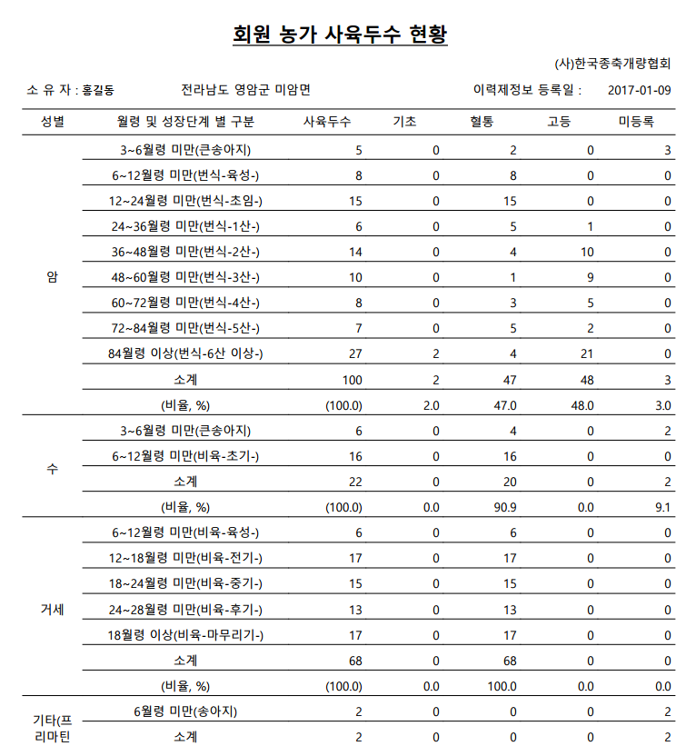
한우 선형심사 및 현장컨설팅 프로램
1. 사육두수 현황

Slide 100
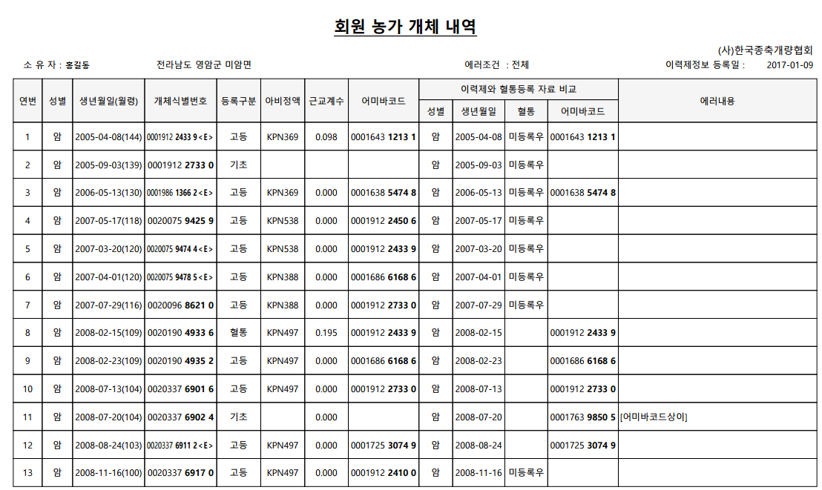
한우 선형심사 및 현장컨설팅 프로램
2. 회원농가 개체내역

Slide 101
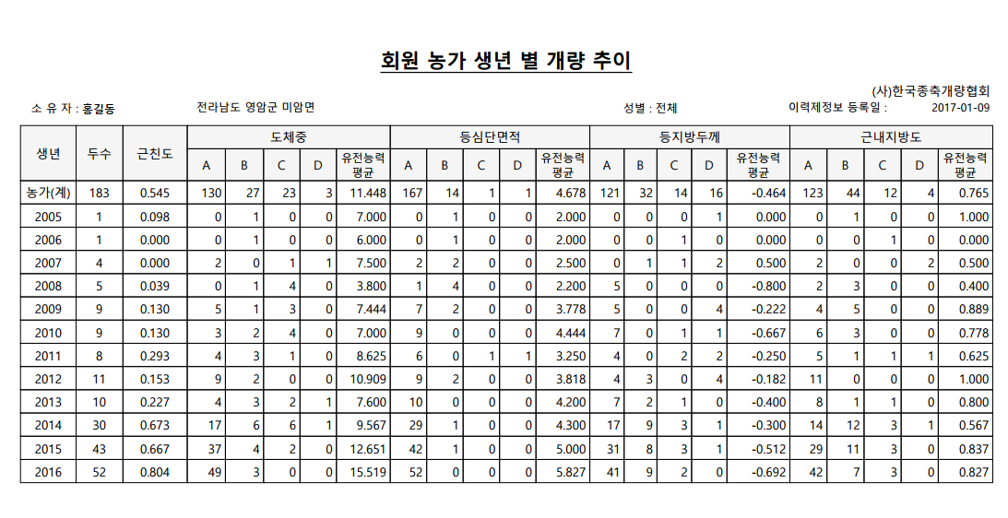
한우 선형심사 및 현장컨설팅 프로램
3. 생년별 개량 추이]

Slide 102
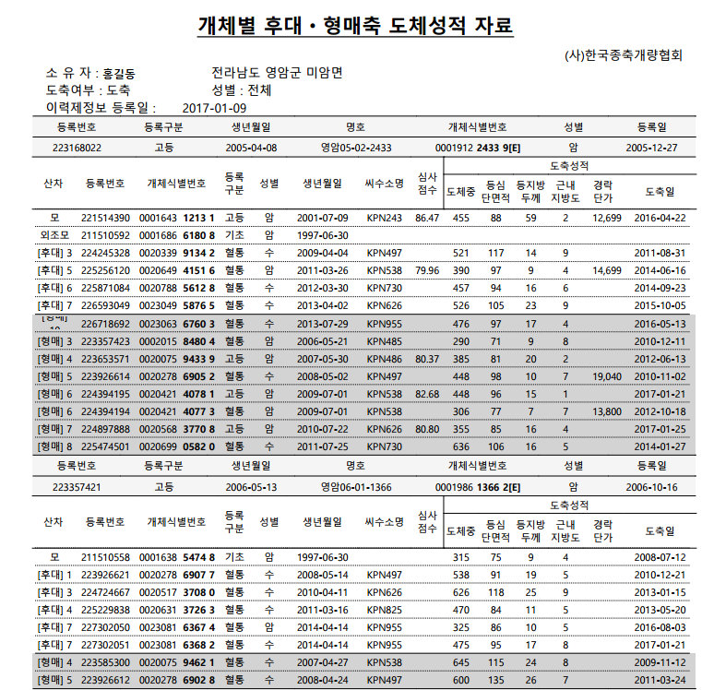
한우 선형심사 및 현장컨설팅 프로램
4. 후대축 도체성적 자료

Slide 103
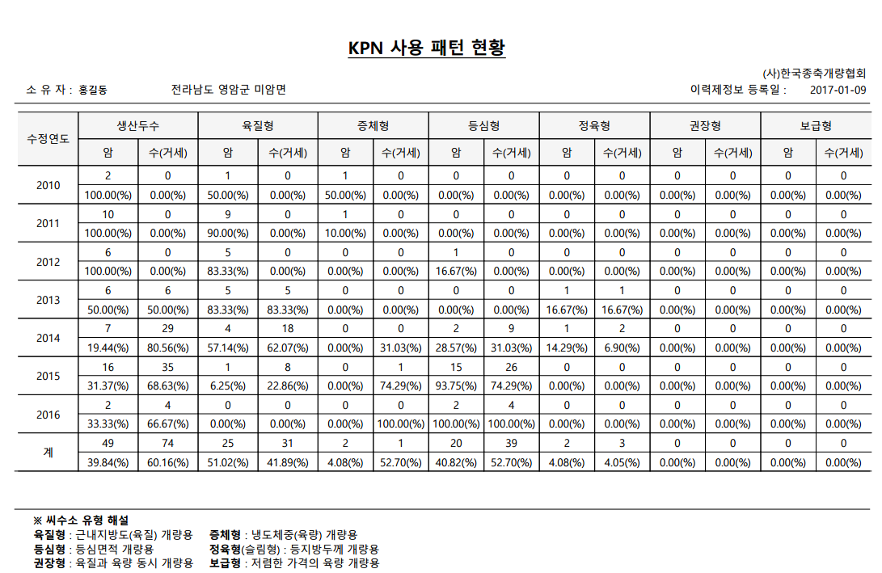
한우 선형심사 및 현장컨설팅 프로램
5. KPN 사용패턴

Slide 104
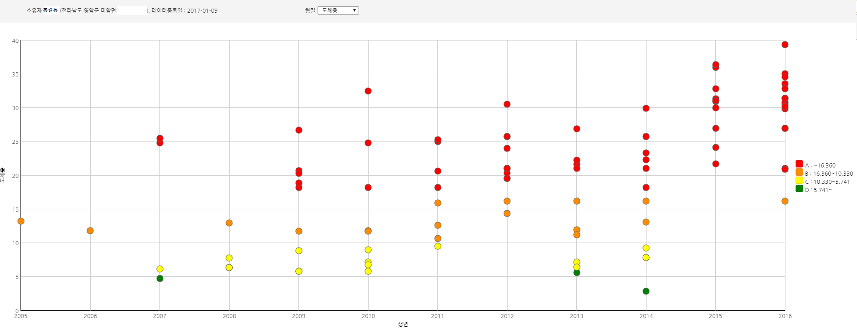
한우 선형심사 및 현장컨설팅 프로램
7. 번식우 유전능력 분포도
(도체중, 등심단면적, 등지방두께, 근내지방도) 그래프 제공

Slide 105
한우 선형심사 및 현장컨설팅 프로램
8. 유전능력 순위 및 개량방향]

Slide 106
한우 선형심사 및 현장컨설팅 프로램
9. 계획교배

Slide 107
□맺 음 말
□ 한우농가의 소득창출을 위해서?
개량마인드
- 개량은 돈이다
- 직업의식의 투철함
- 사람위주가 아닌 한우 위주의 사양
소
득
창
출
융합
기 록
- 수정 및 분만일, 초산일령
- 이유시체중, 질병기록
- BCS, 도체성적등

Slide 108
종축개량은 한국종축개량협회에서…
감사합니다.

